Slide 1

/** * @author 张立江 * @param email zhanglijiang@aliyun.com */ public class 第0x02讲 网络攻击(I)— 黑客攻击流程 & 渗透测试 extends 网 络 安 全{ }

Slide 2
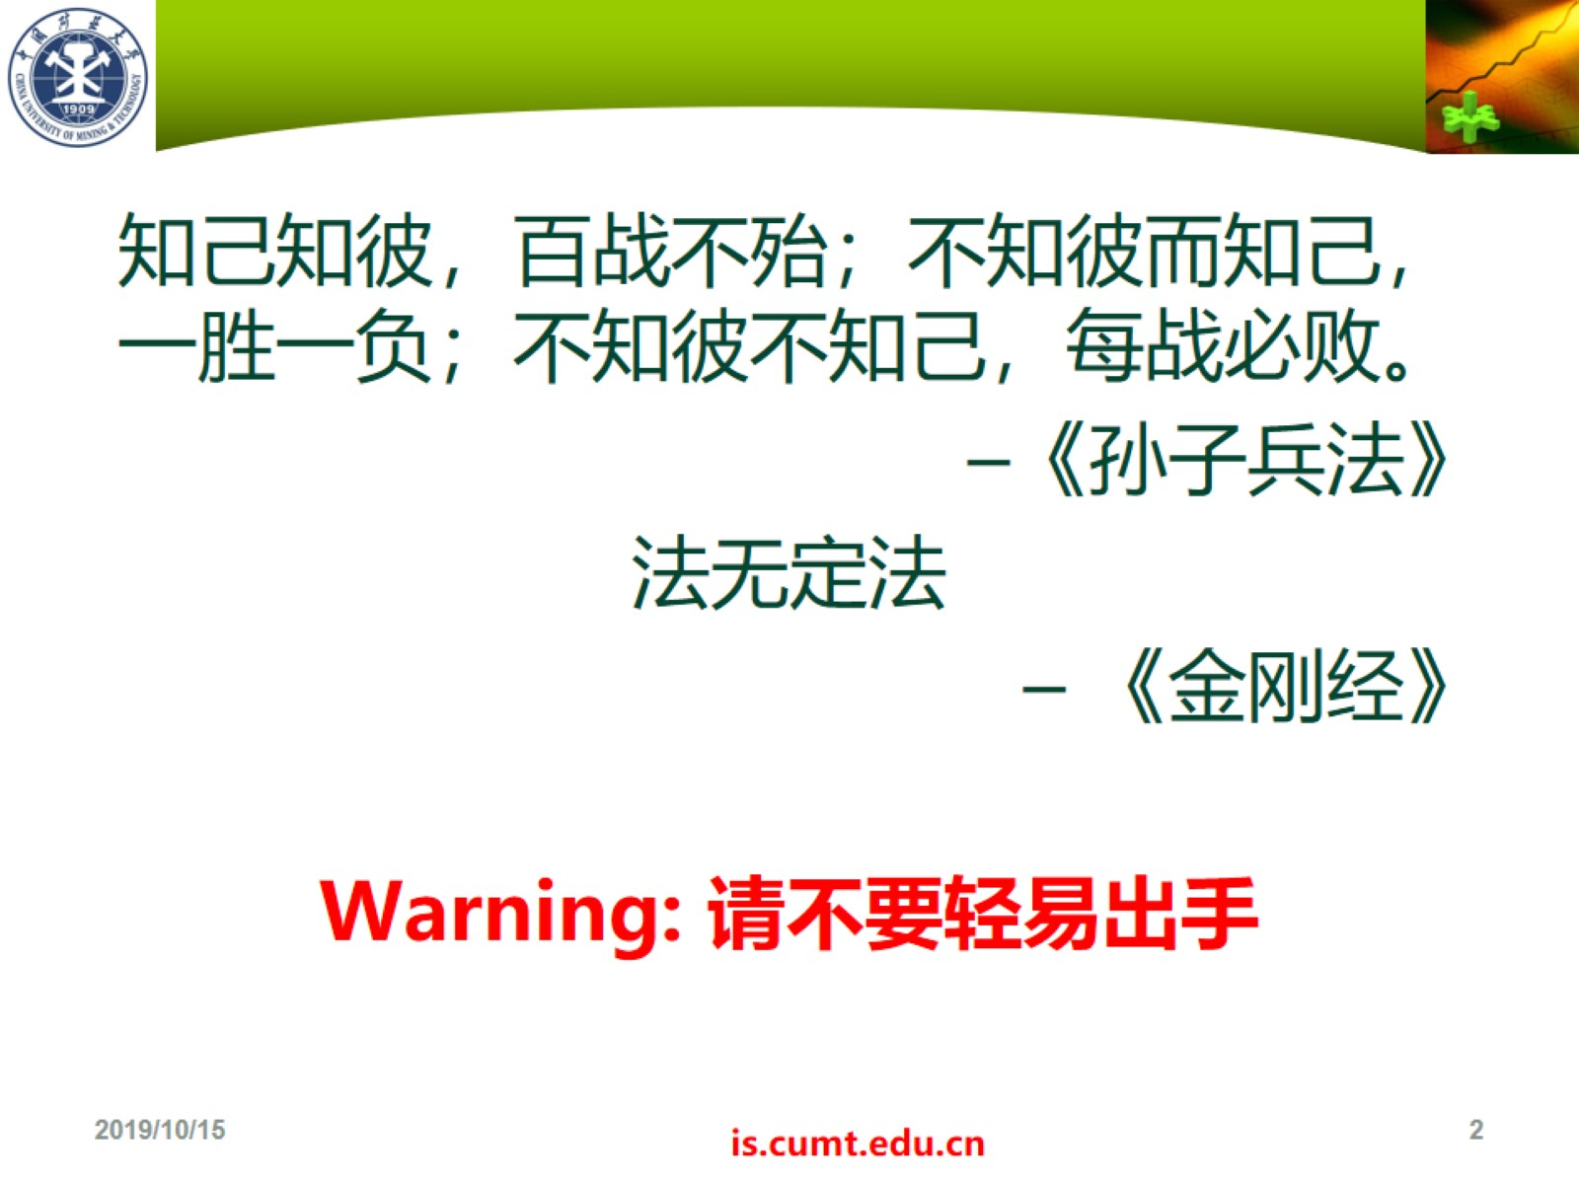

Slide 3
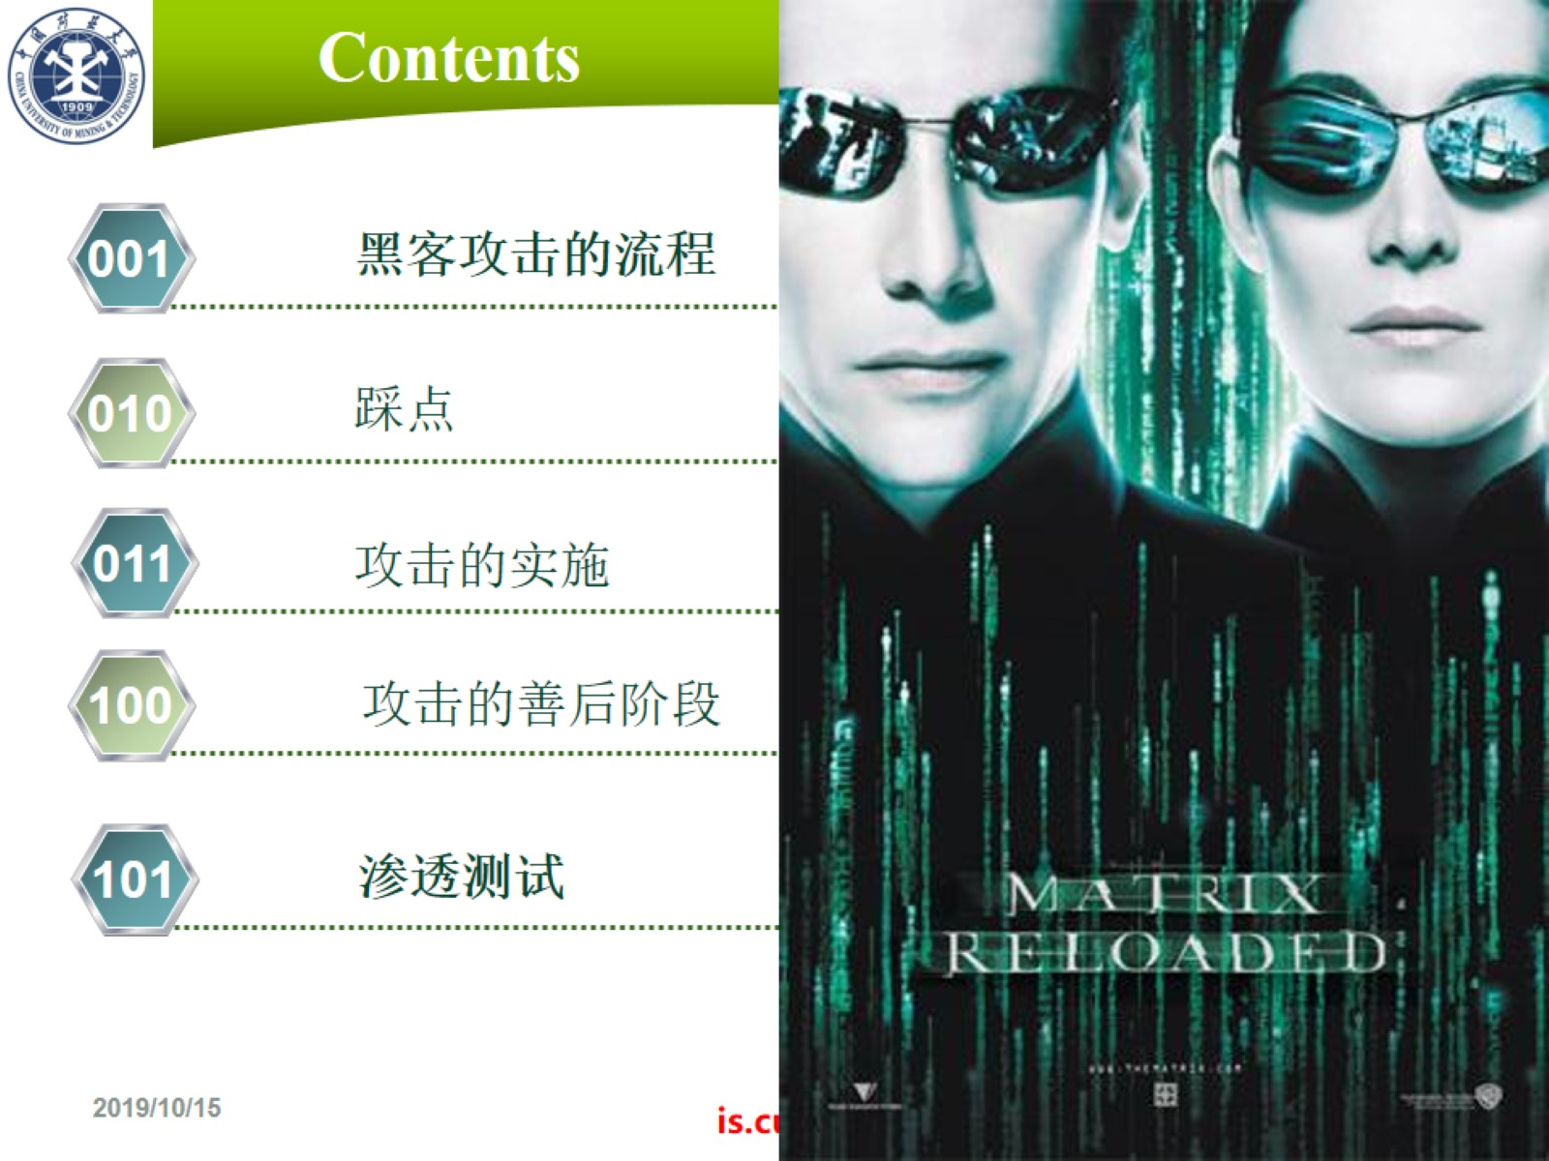
Contents

Slide 4
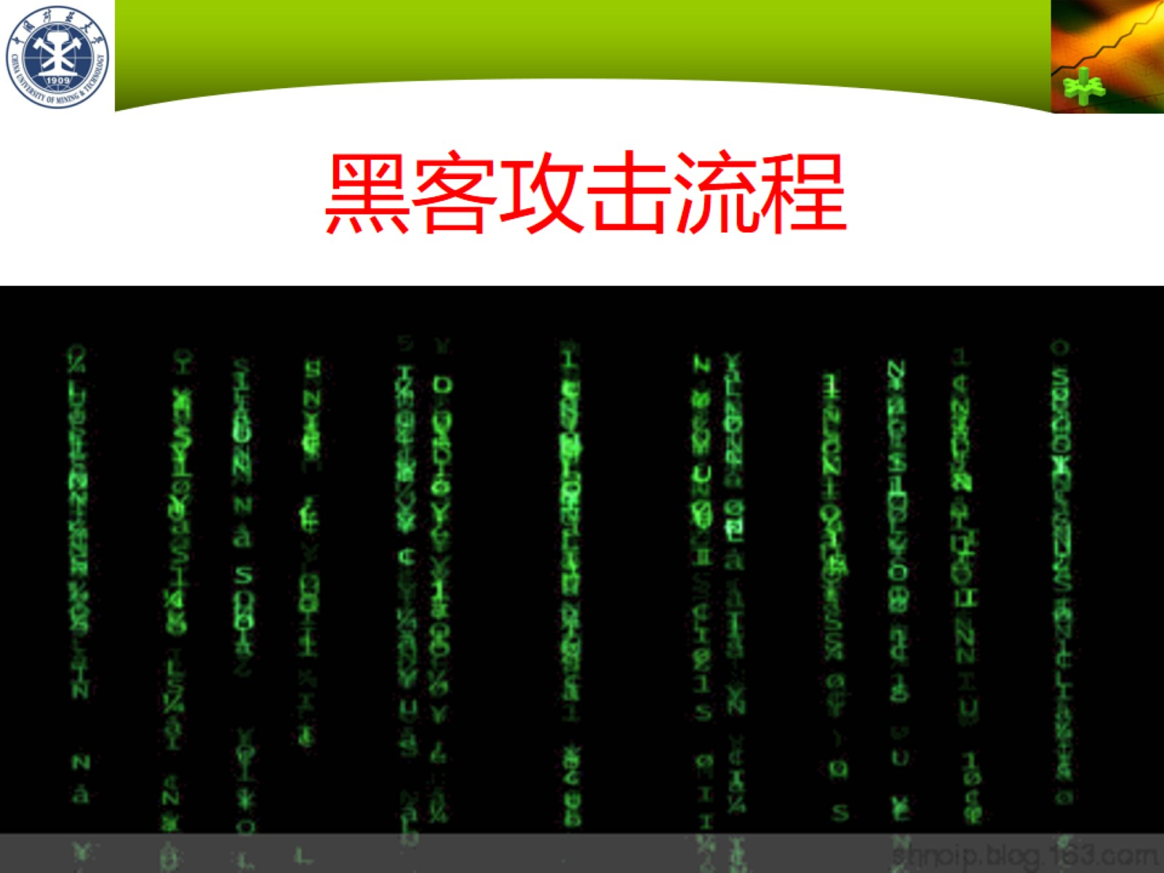

Slide 5
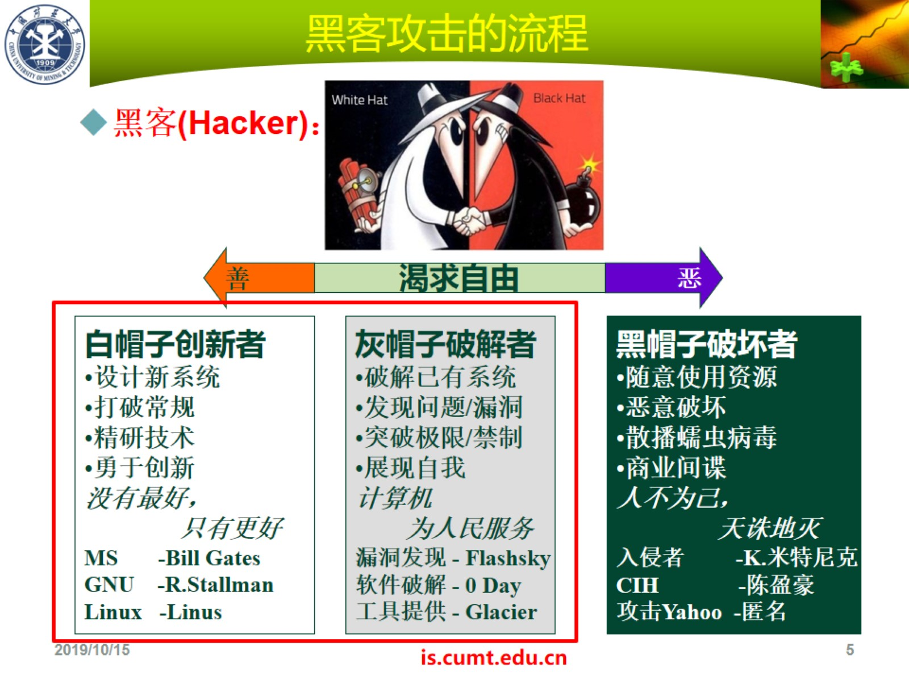
黑客攻击的流程

Slide 6


Slide 7
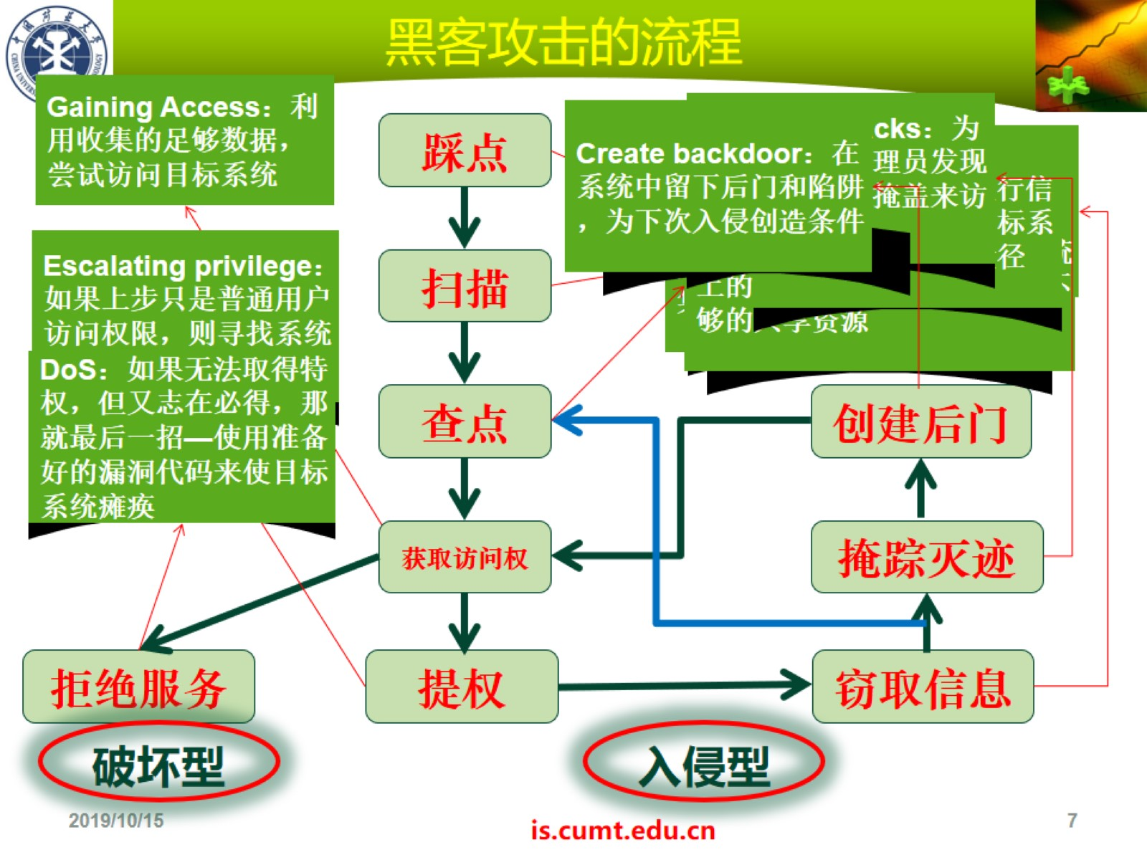
黑客攻击的流程

Slide 8
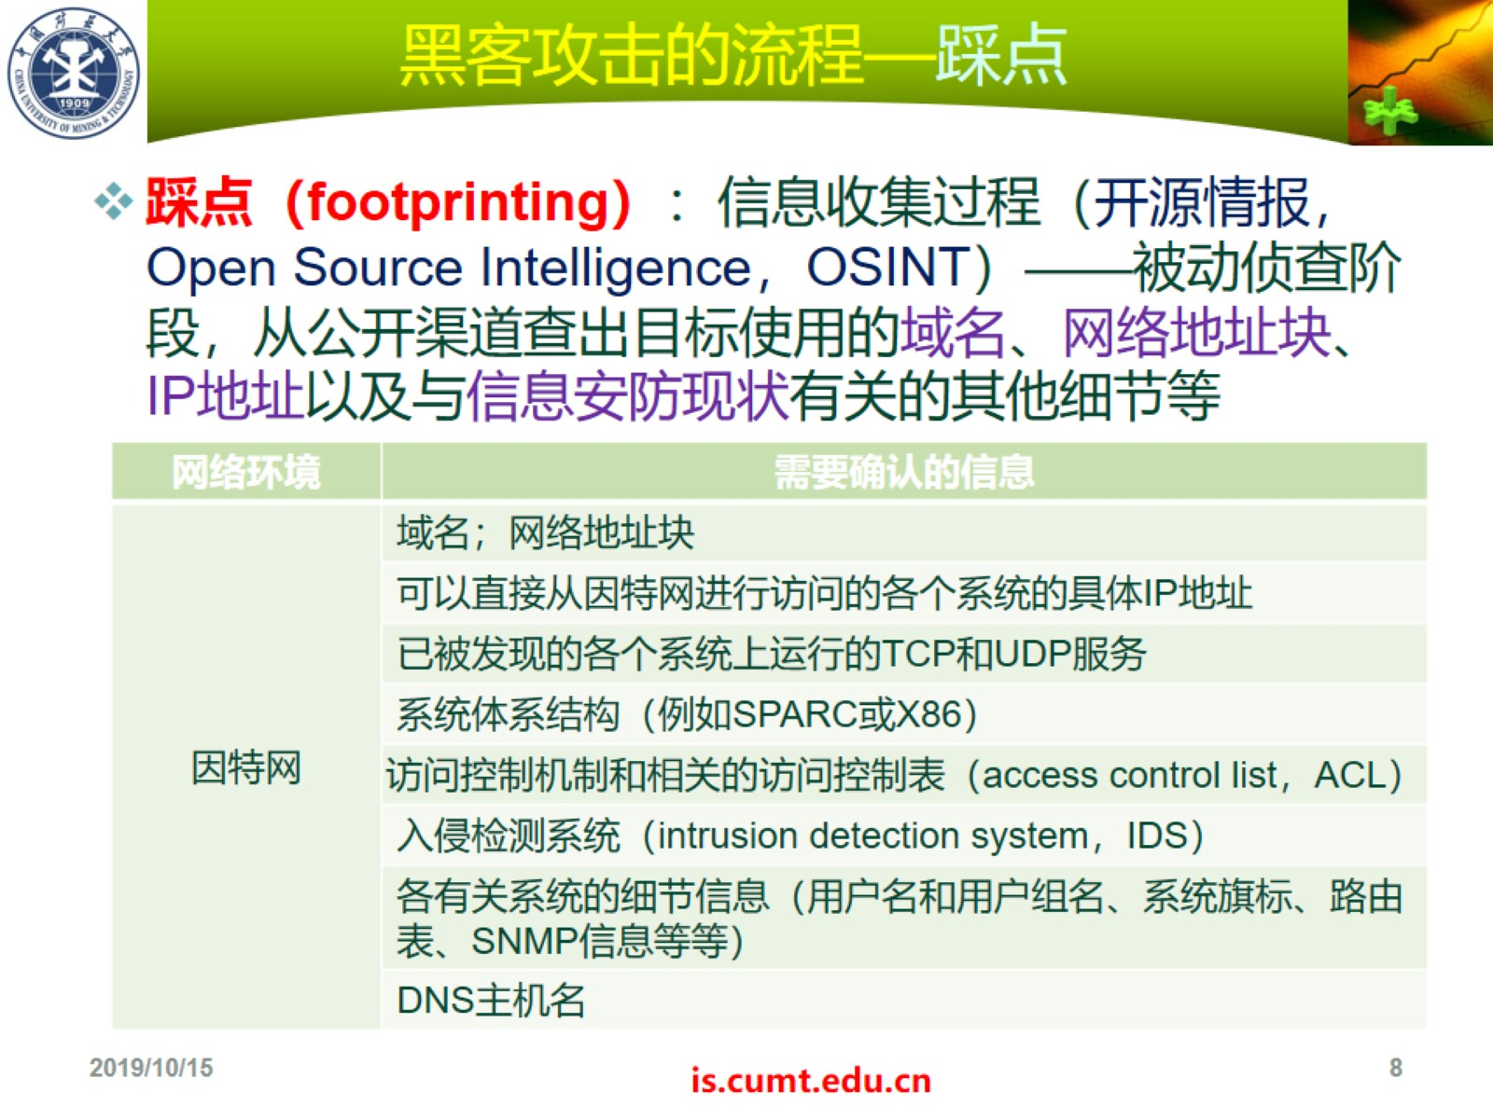
黑客攻击的流程—踩点

Slide 9
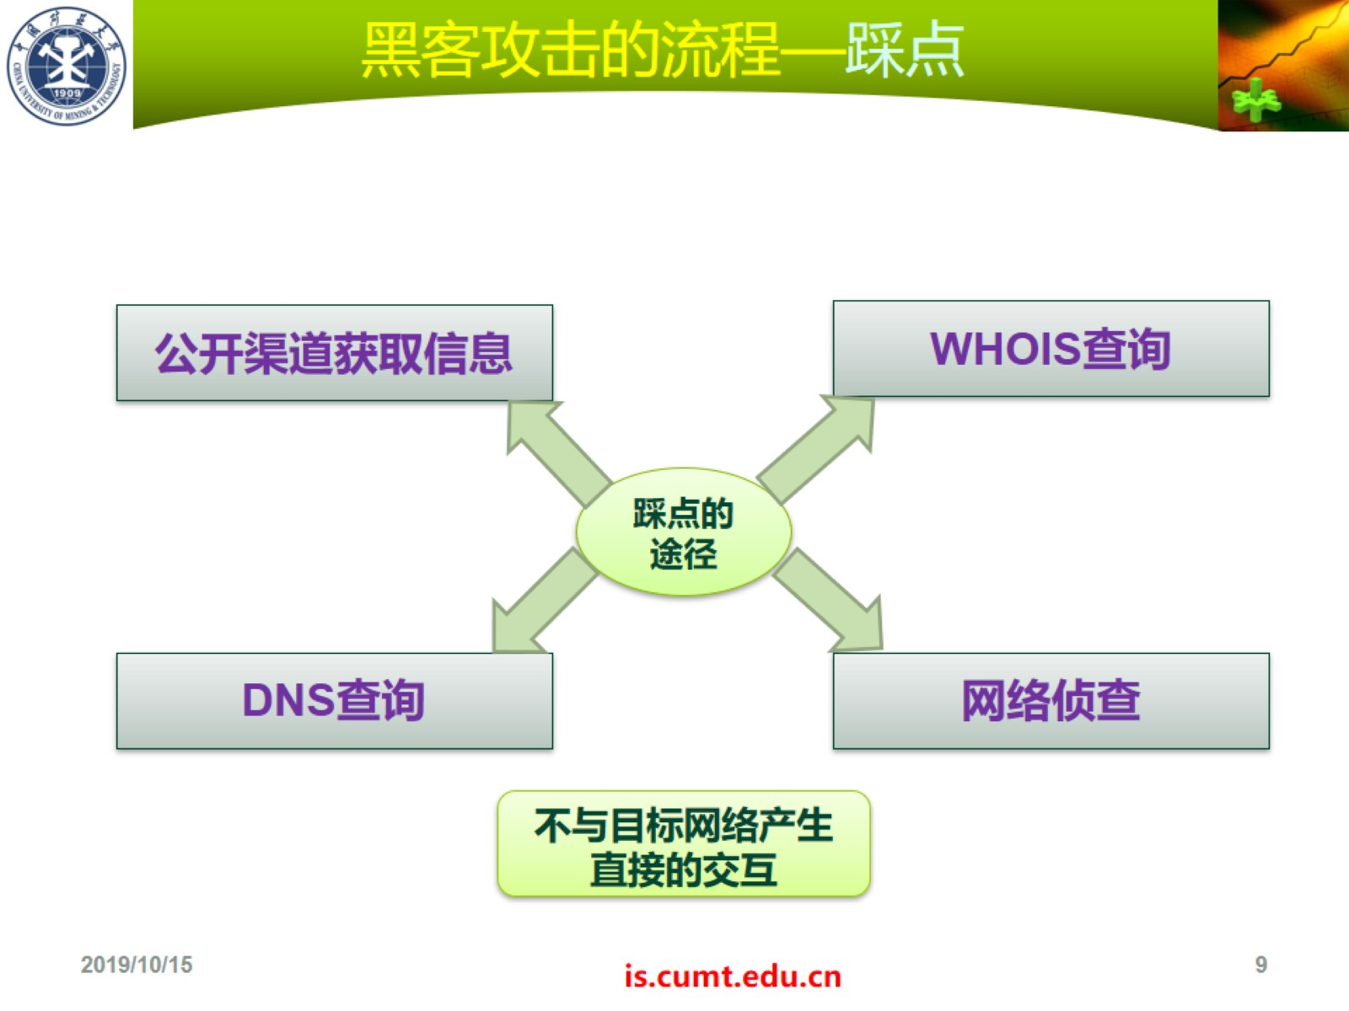
黑客攻击的流程—踩点

Slide 10
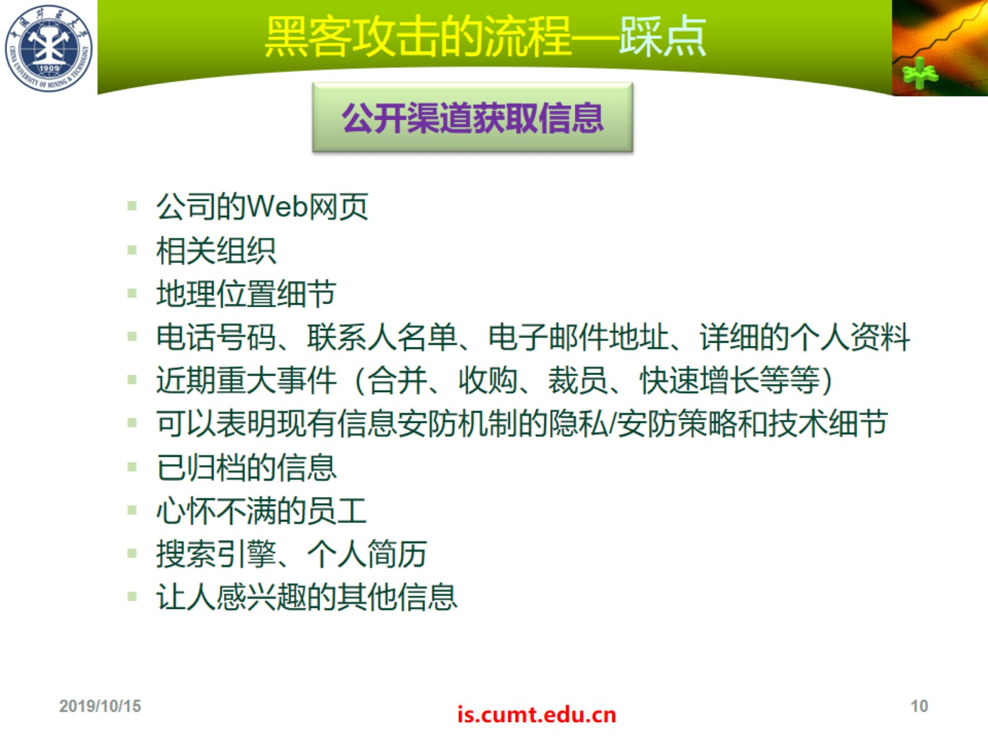
黑客攻击的流程—踩点

Slide 11
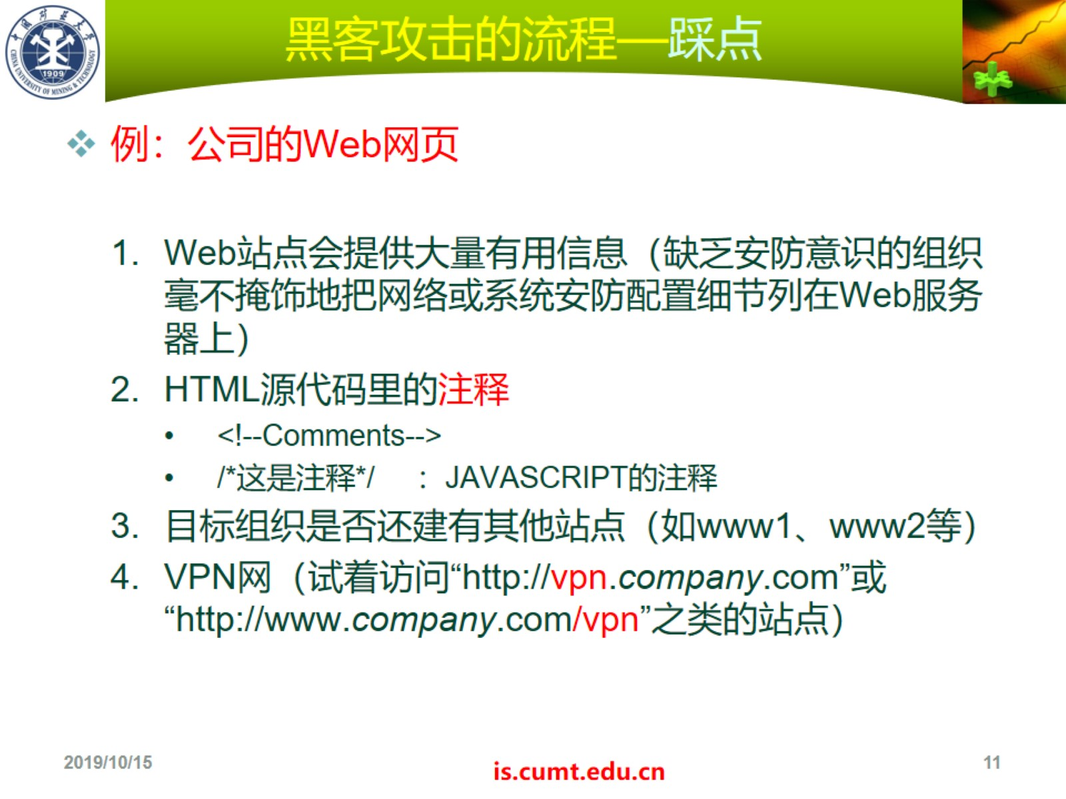
黑客攻击的流程—踩点

Slide 12
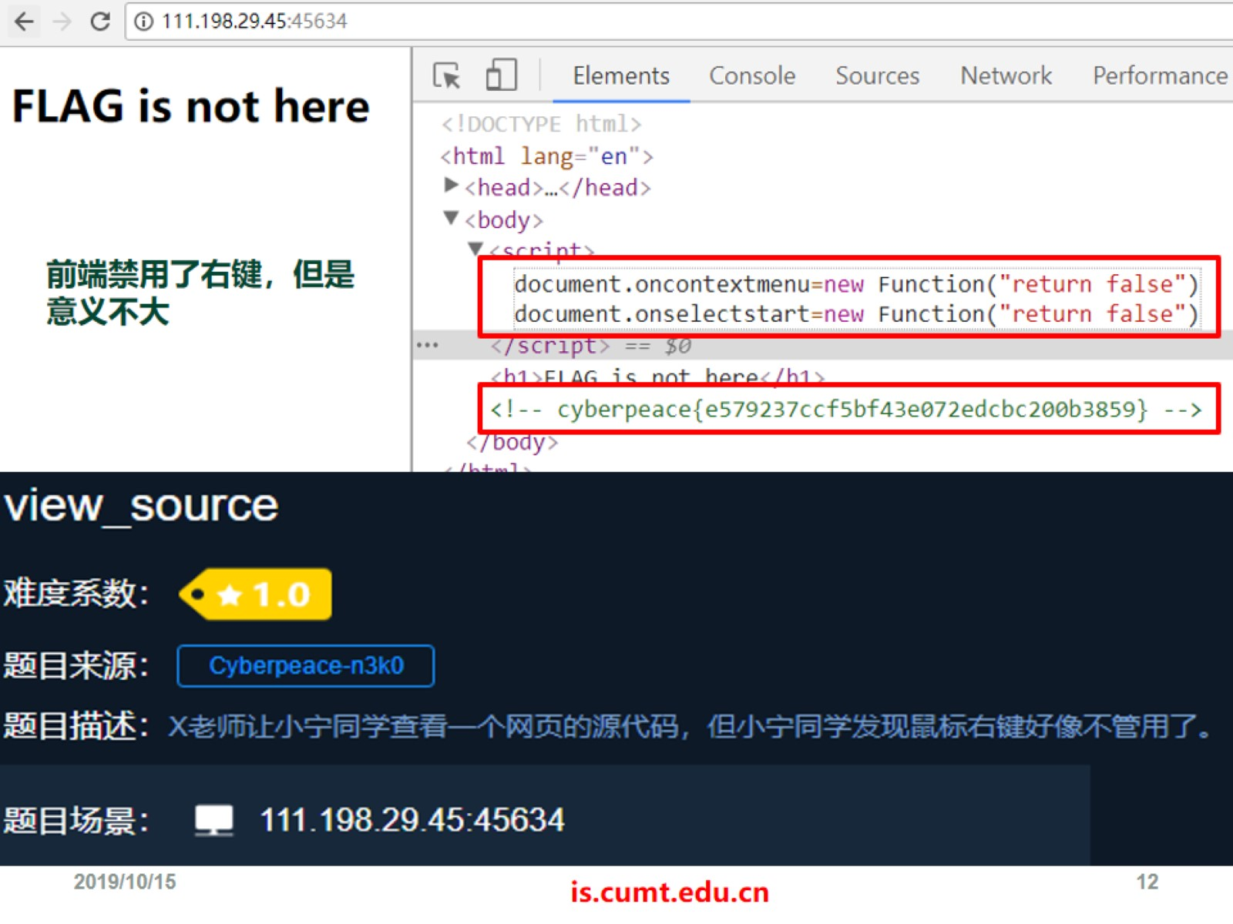

Slide 13
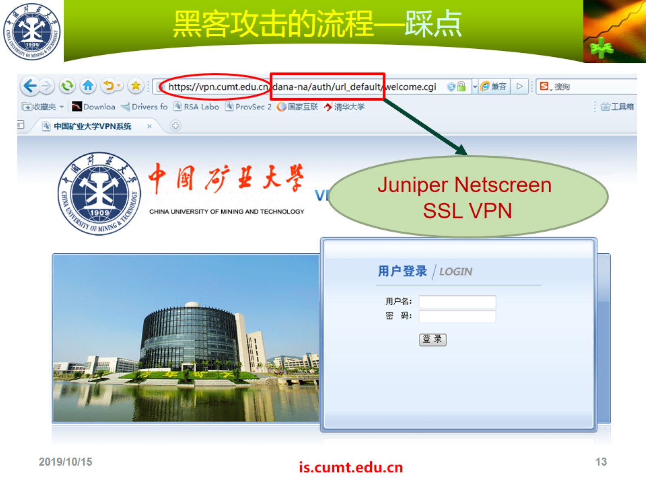
黑客攻击的流程—踩点

Slide 14
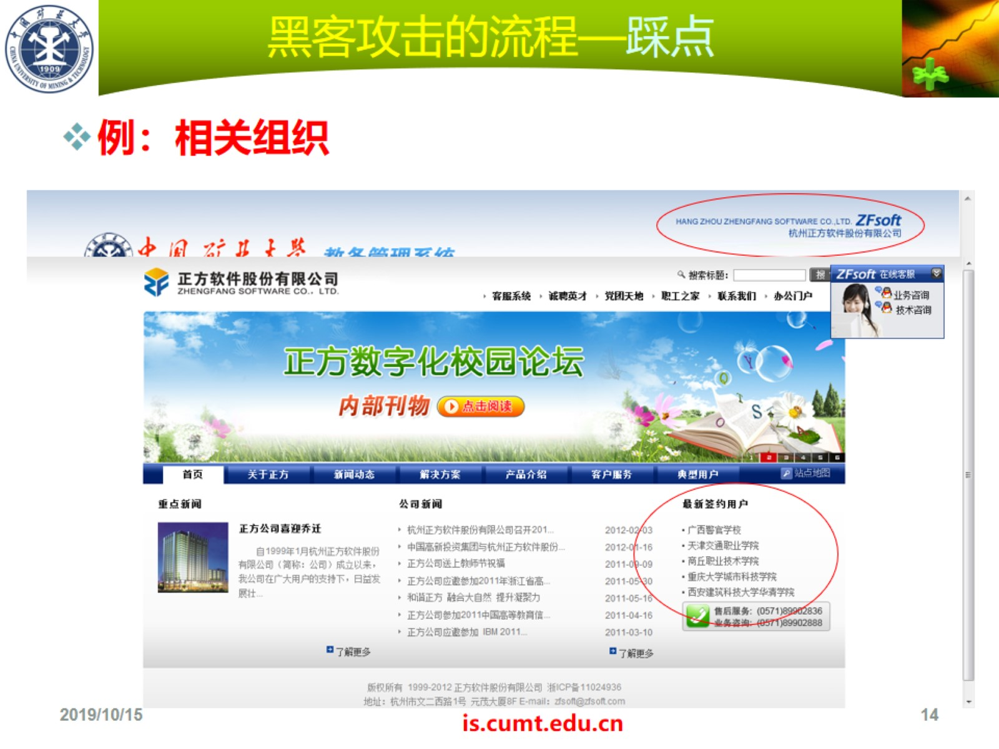
黑客攻击的流程—踩点

Slide 15
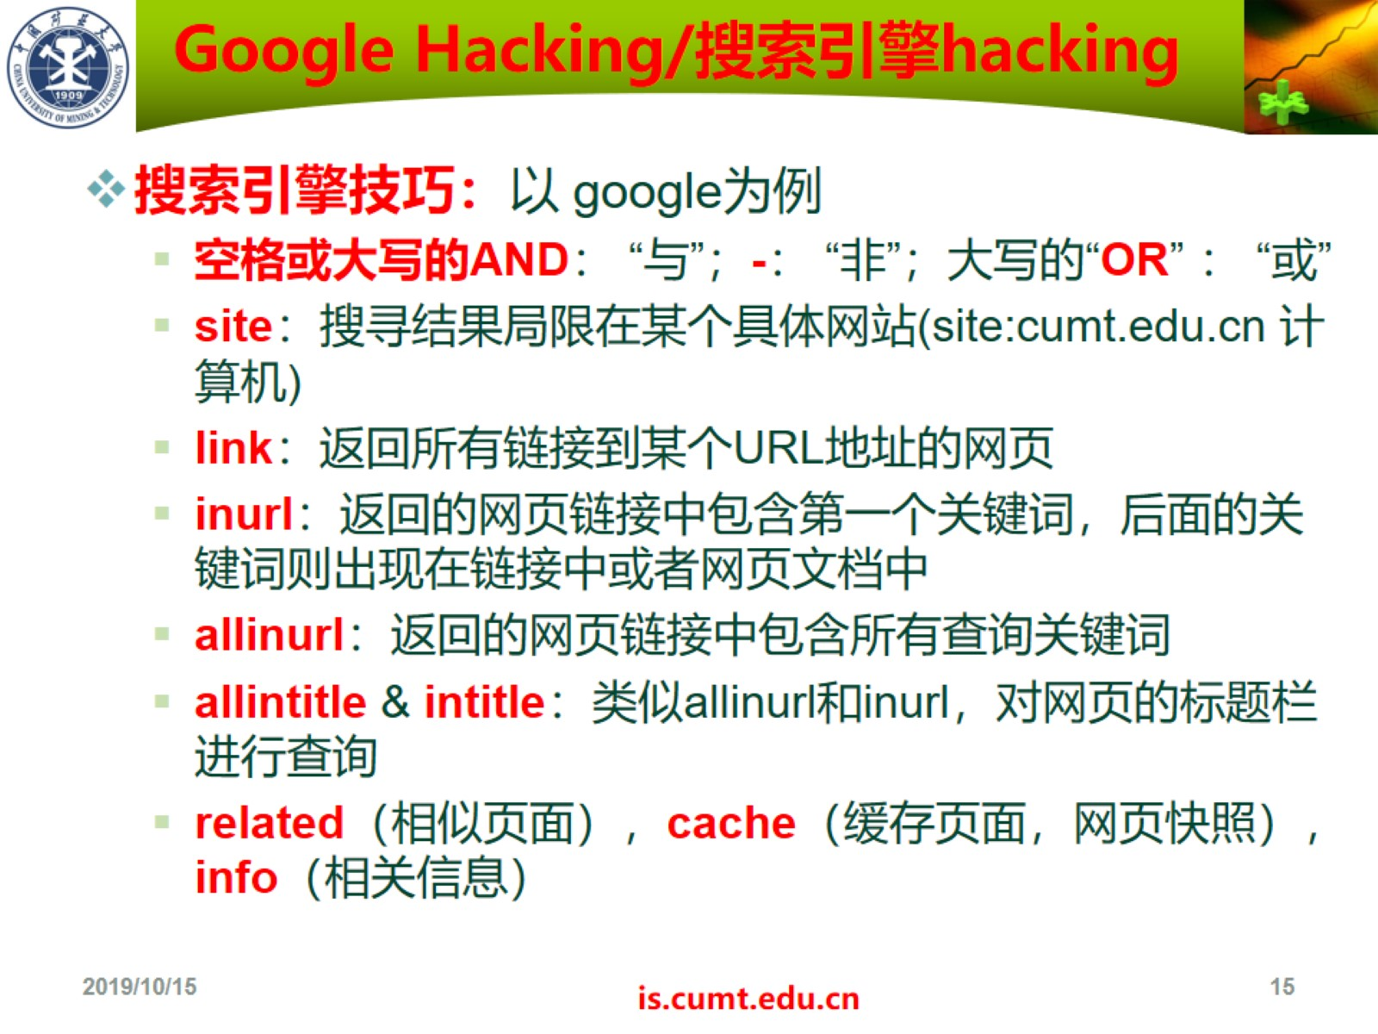
Google Hacking/搜索引擎hacking

Slide 16
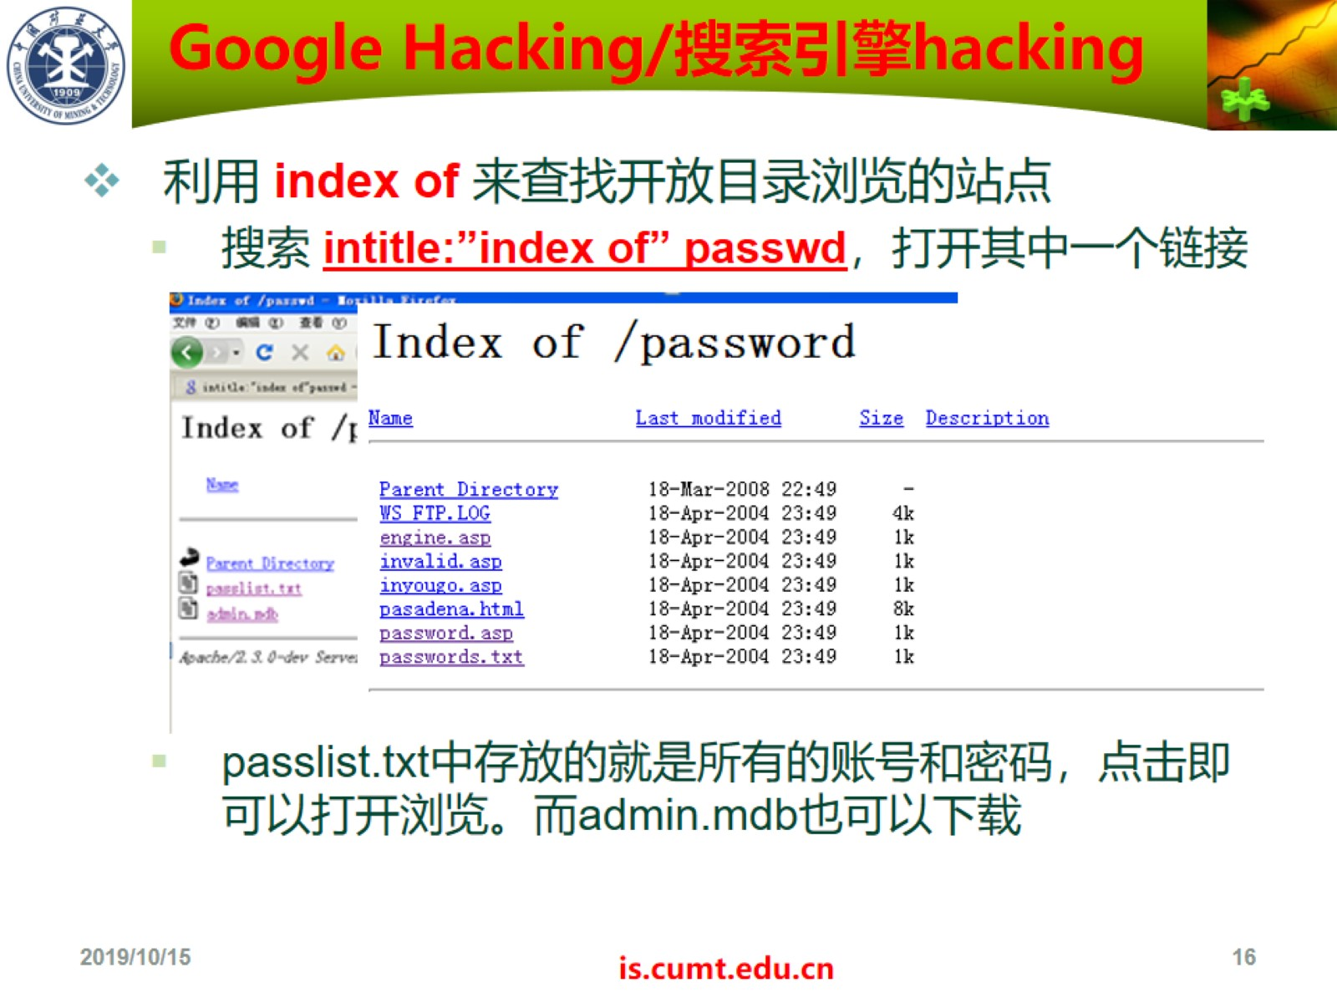
Google Hacking/搜索引擎hacking

Slide 17
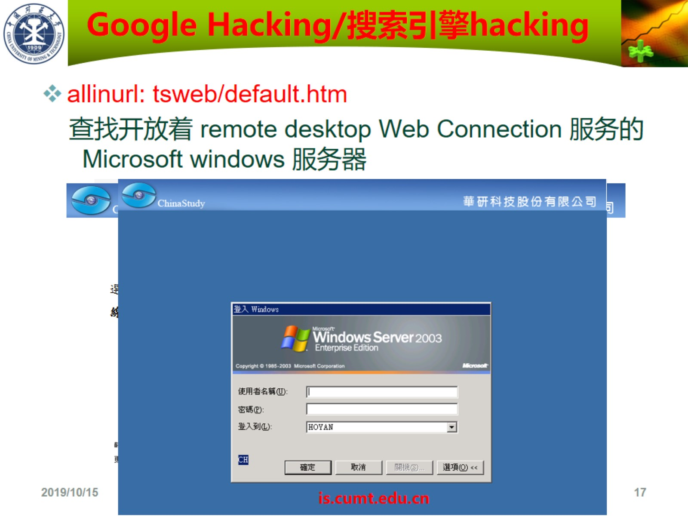
Google Hacking/搜索引擎hacking

Slide 18
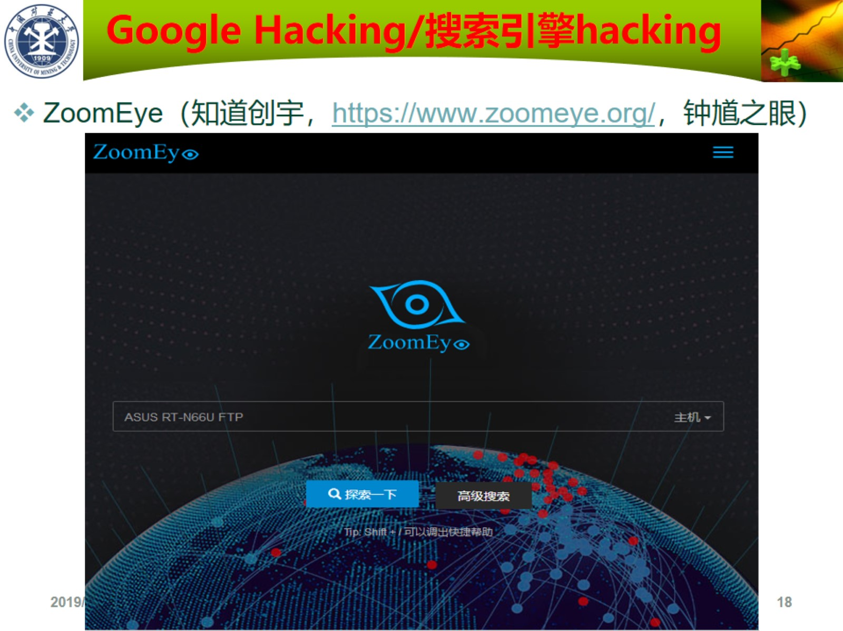
Google Hacking/搜索引擎hacking

Slide 19
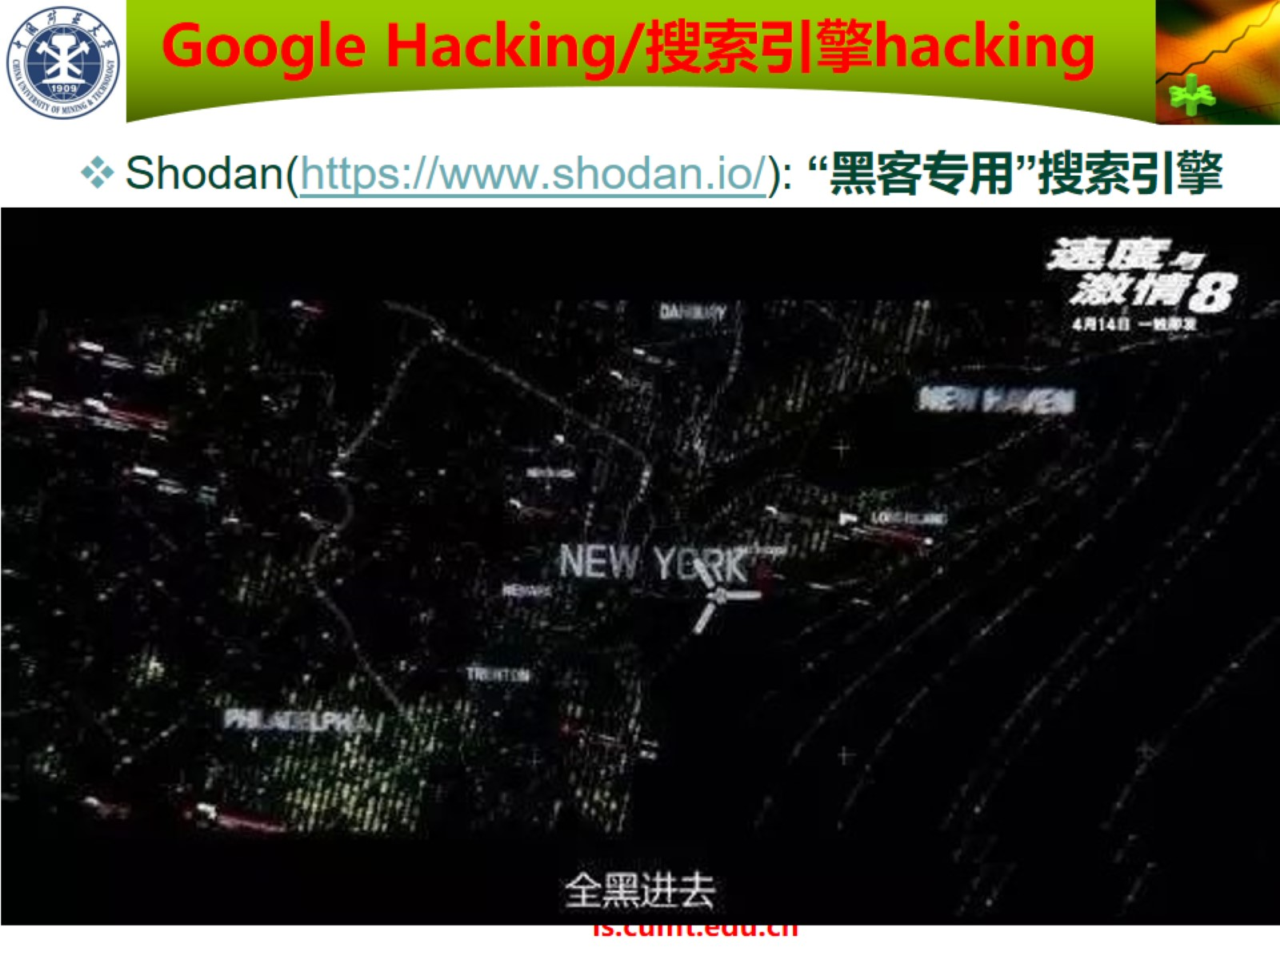
Google Hacking/搜索引擎hacking

Slide 20
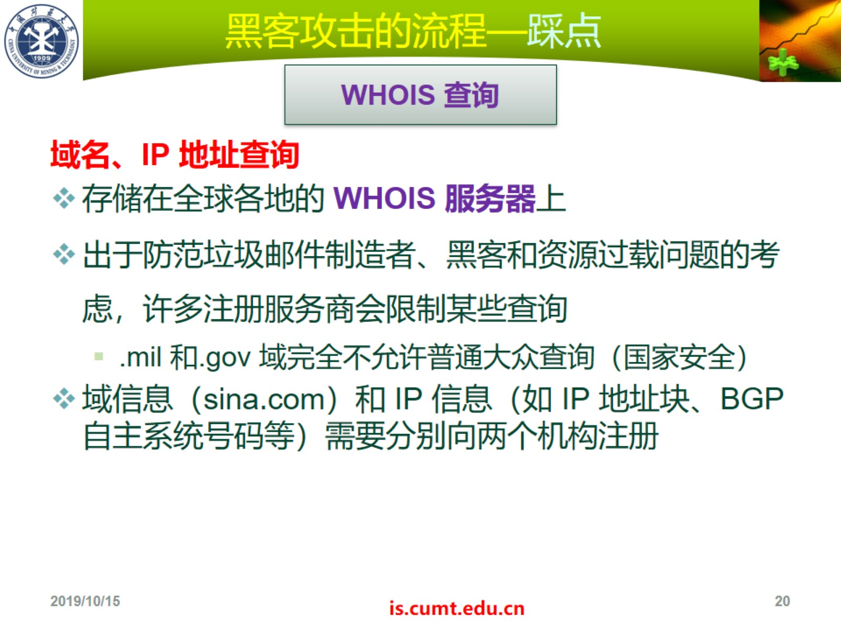
黑客攻击的流程—踩点

Slide 21
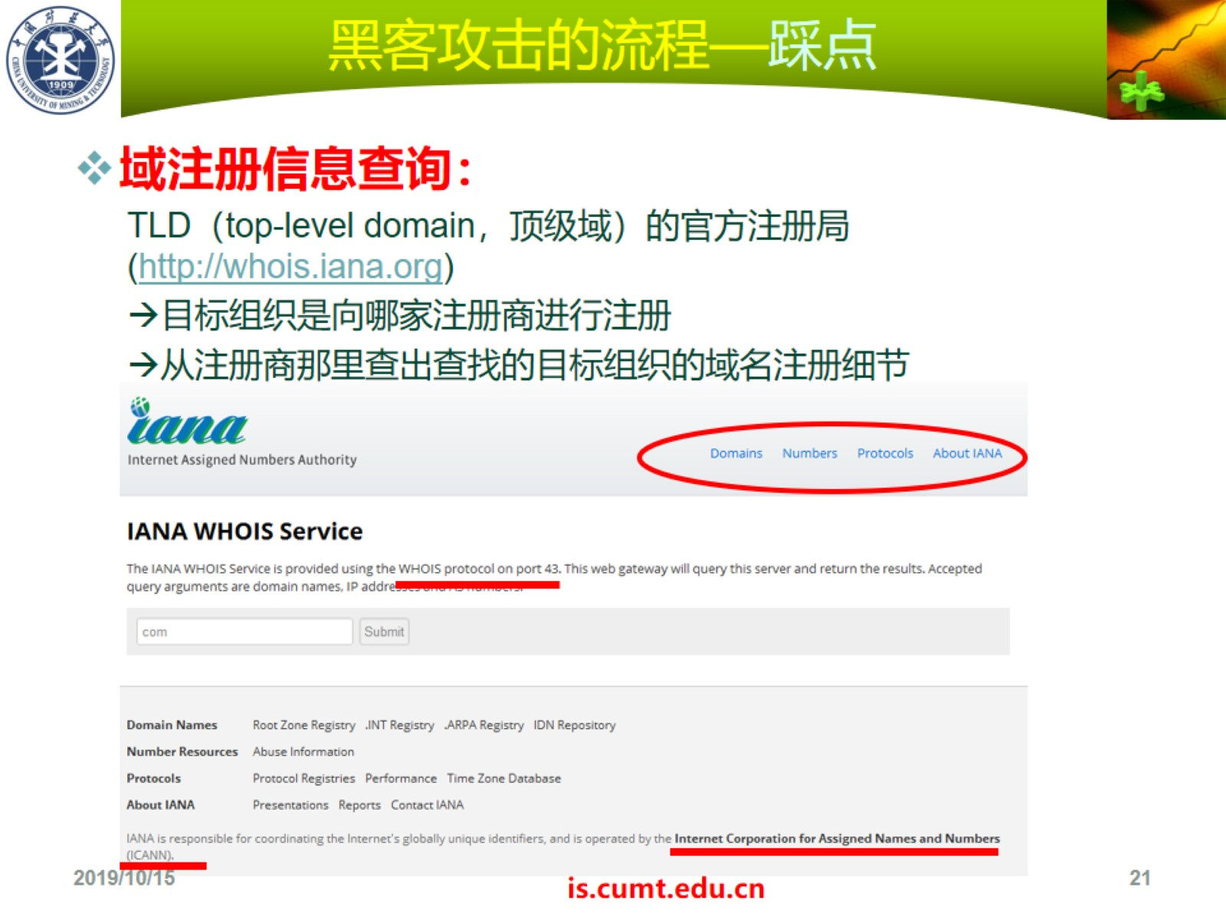
黑客攻击的流程—踩点

Slide 22
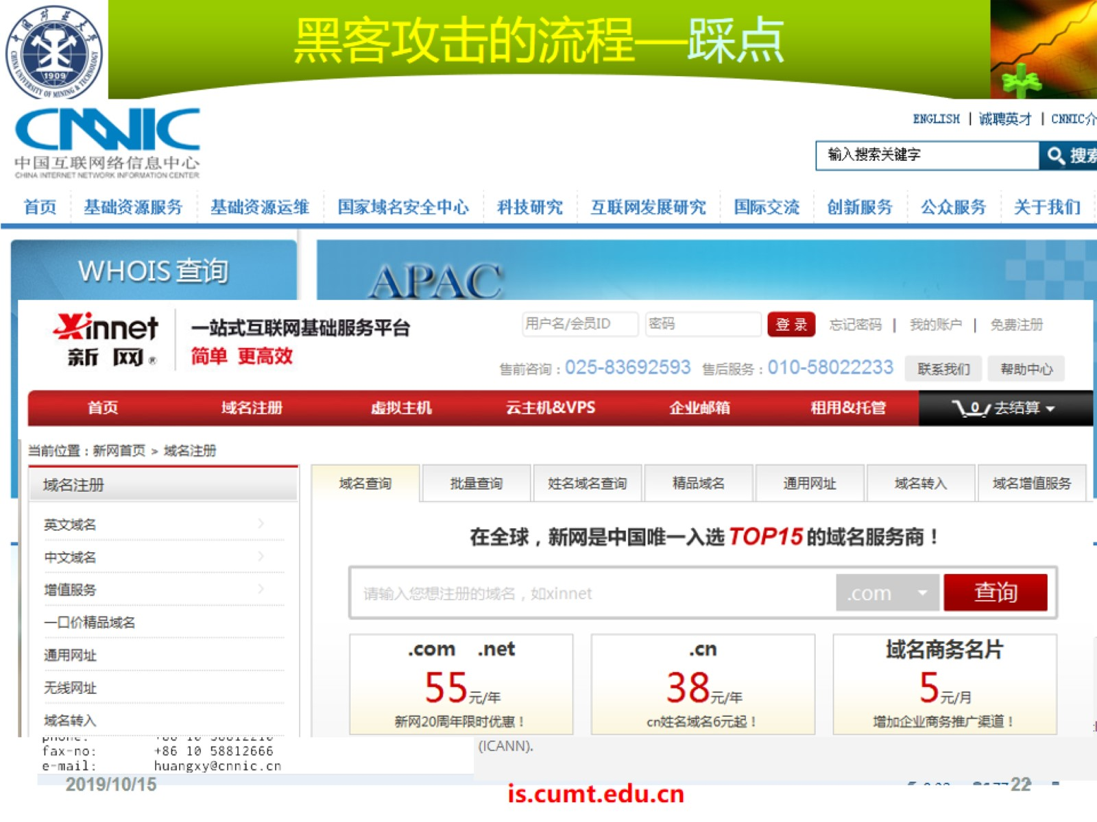
黑客攻击的流程—踩点

Slide 23
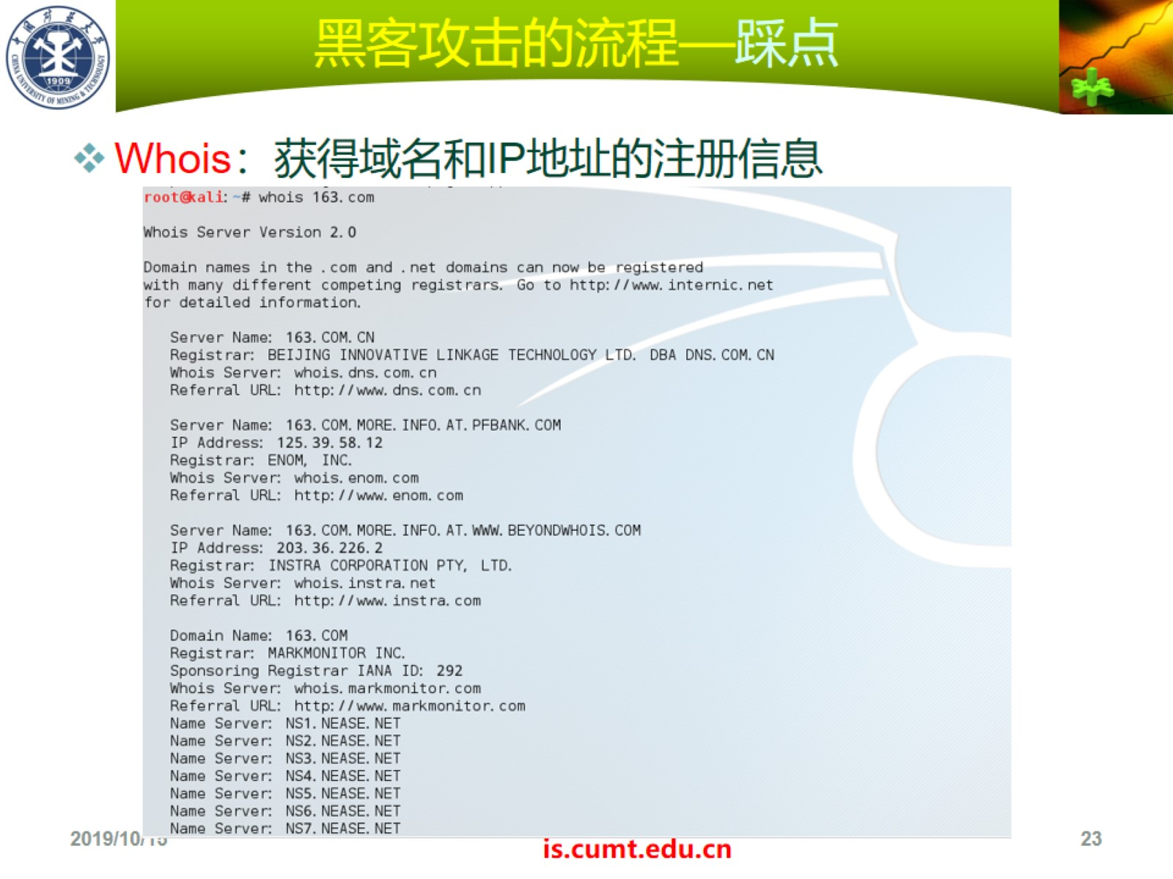
黑客攻击的流程—踩点

Slide 24
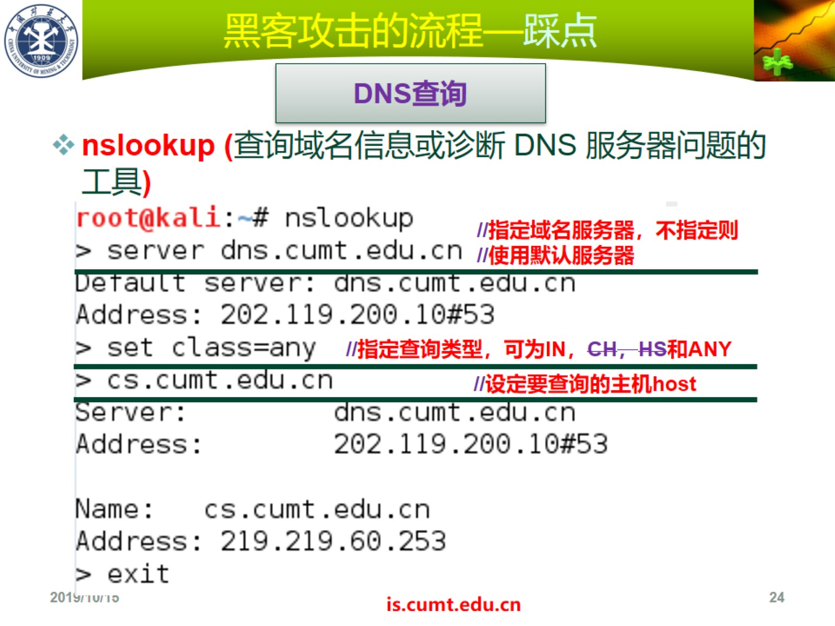
黑客攻击的流程—踩点

Slide 25
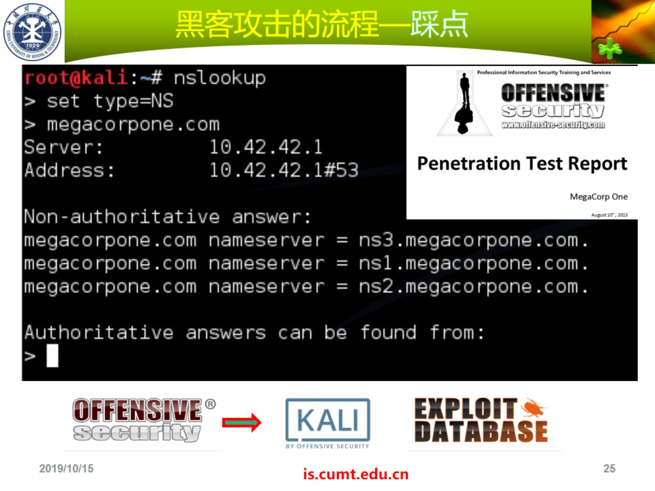
黑客攻击的流程—踩点

Slide 26
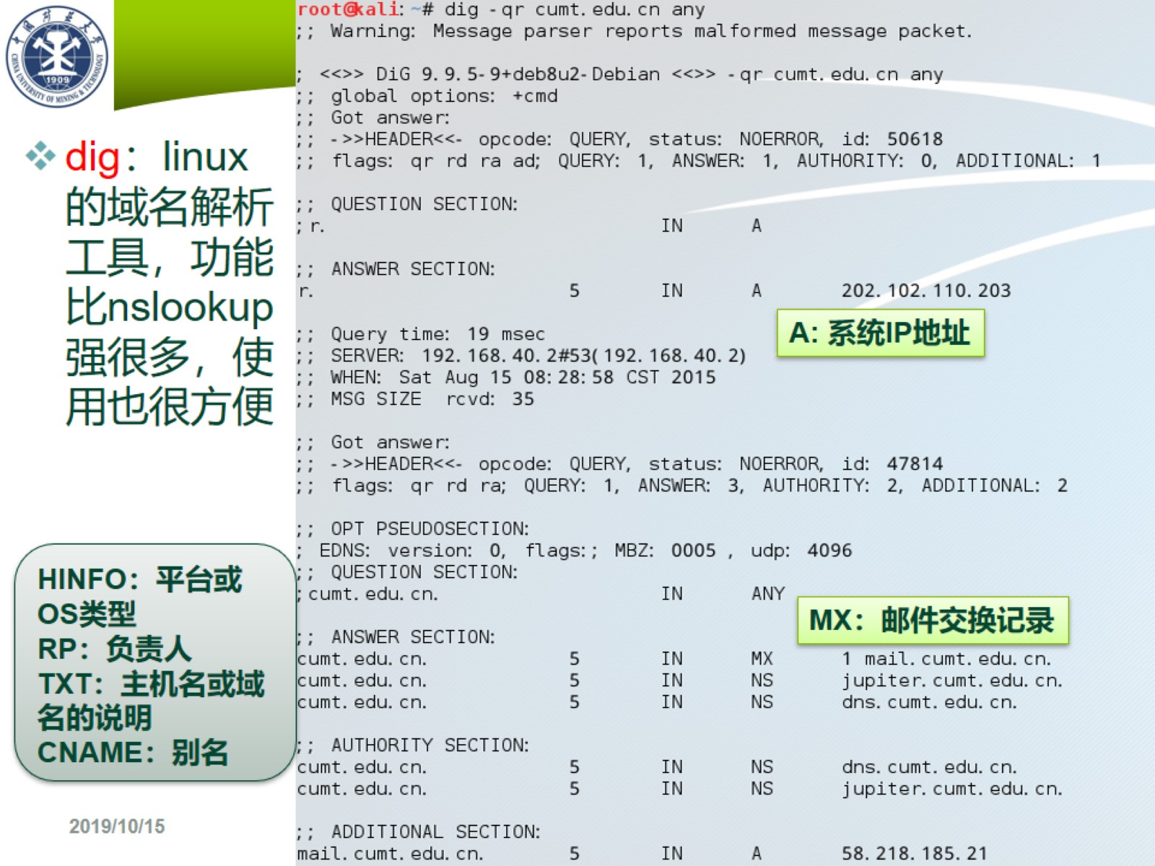
黑客攻击的流程—踩点

Slide 27
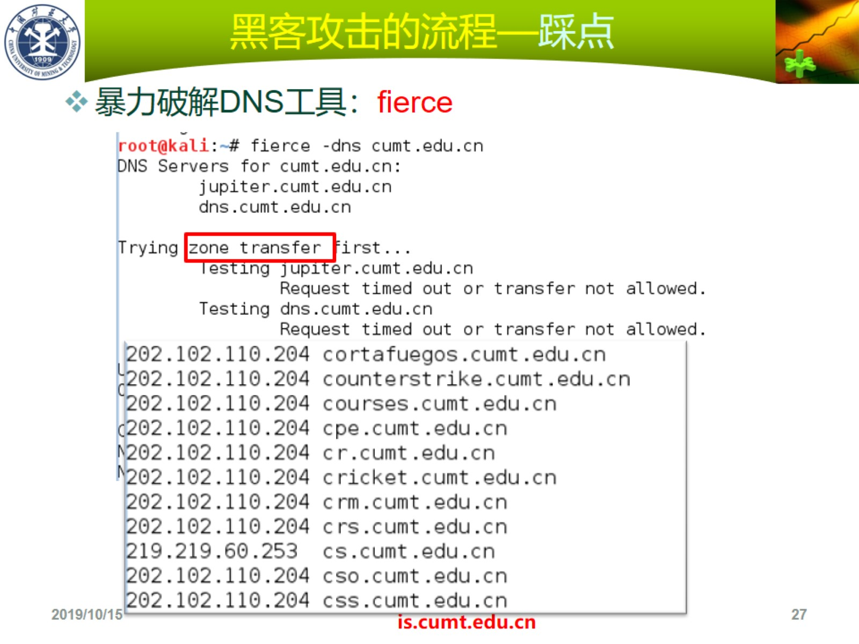
黑客攻击的流程—踩点

Slide 28
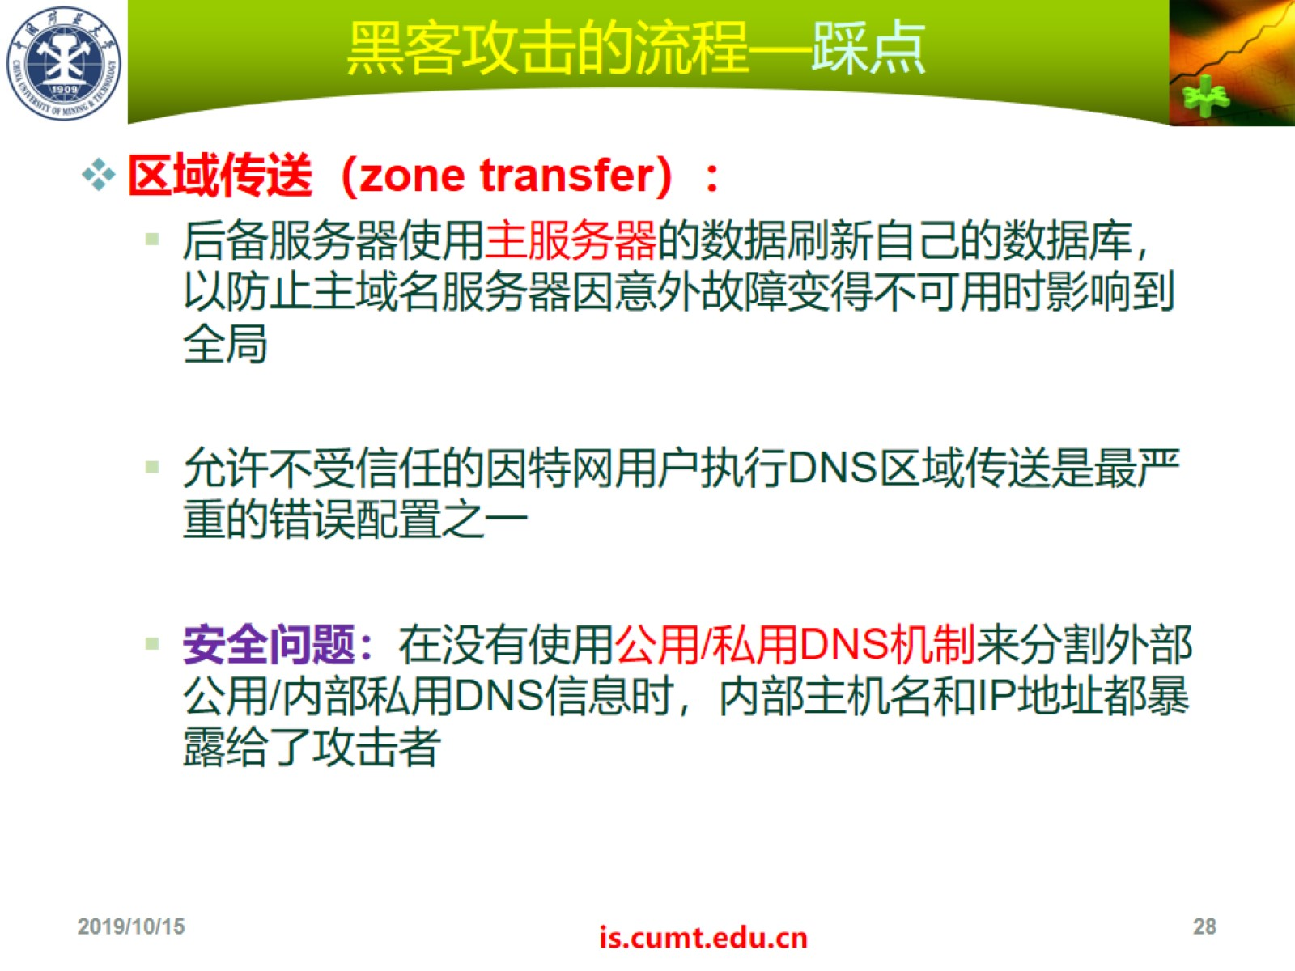
黑客攻击的流程—踩点

Slide 29
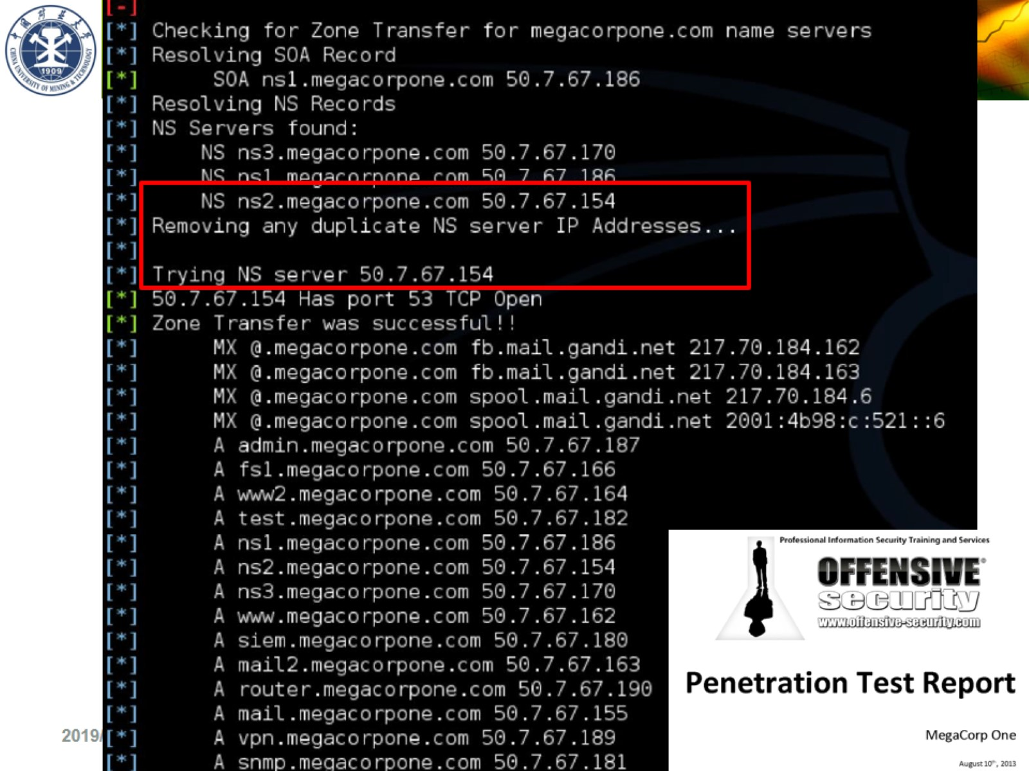

Slide 30
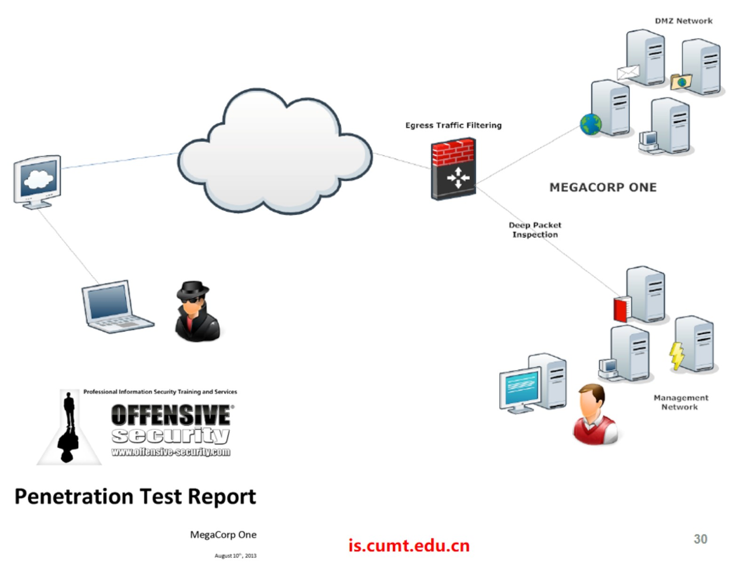

Slide 31
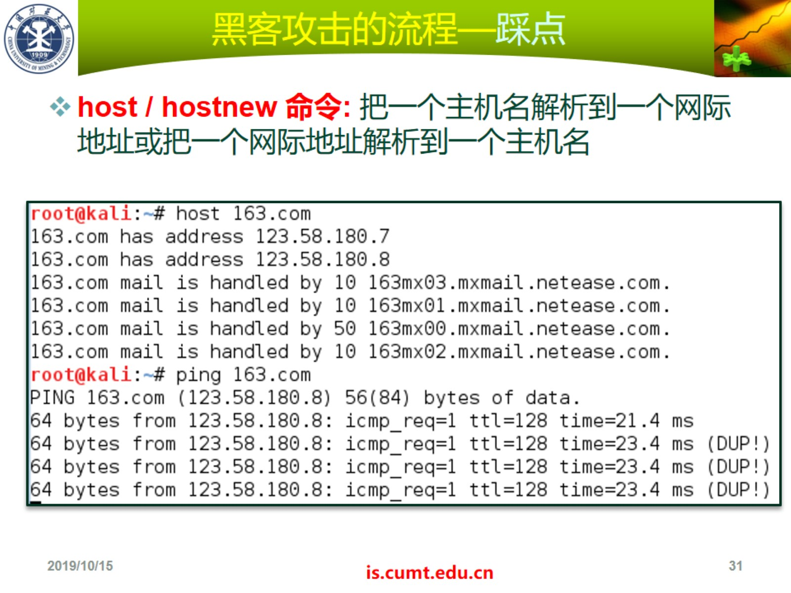
黑客攻击的流程—踩点

Slide 32
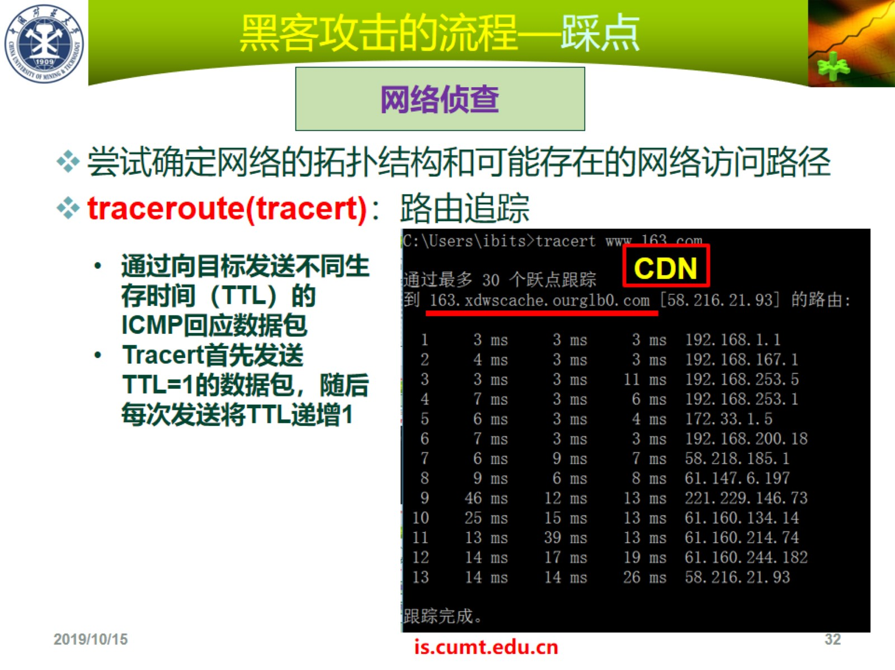
黑客攻击的流程—踩点

Slide 33
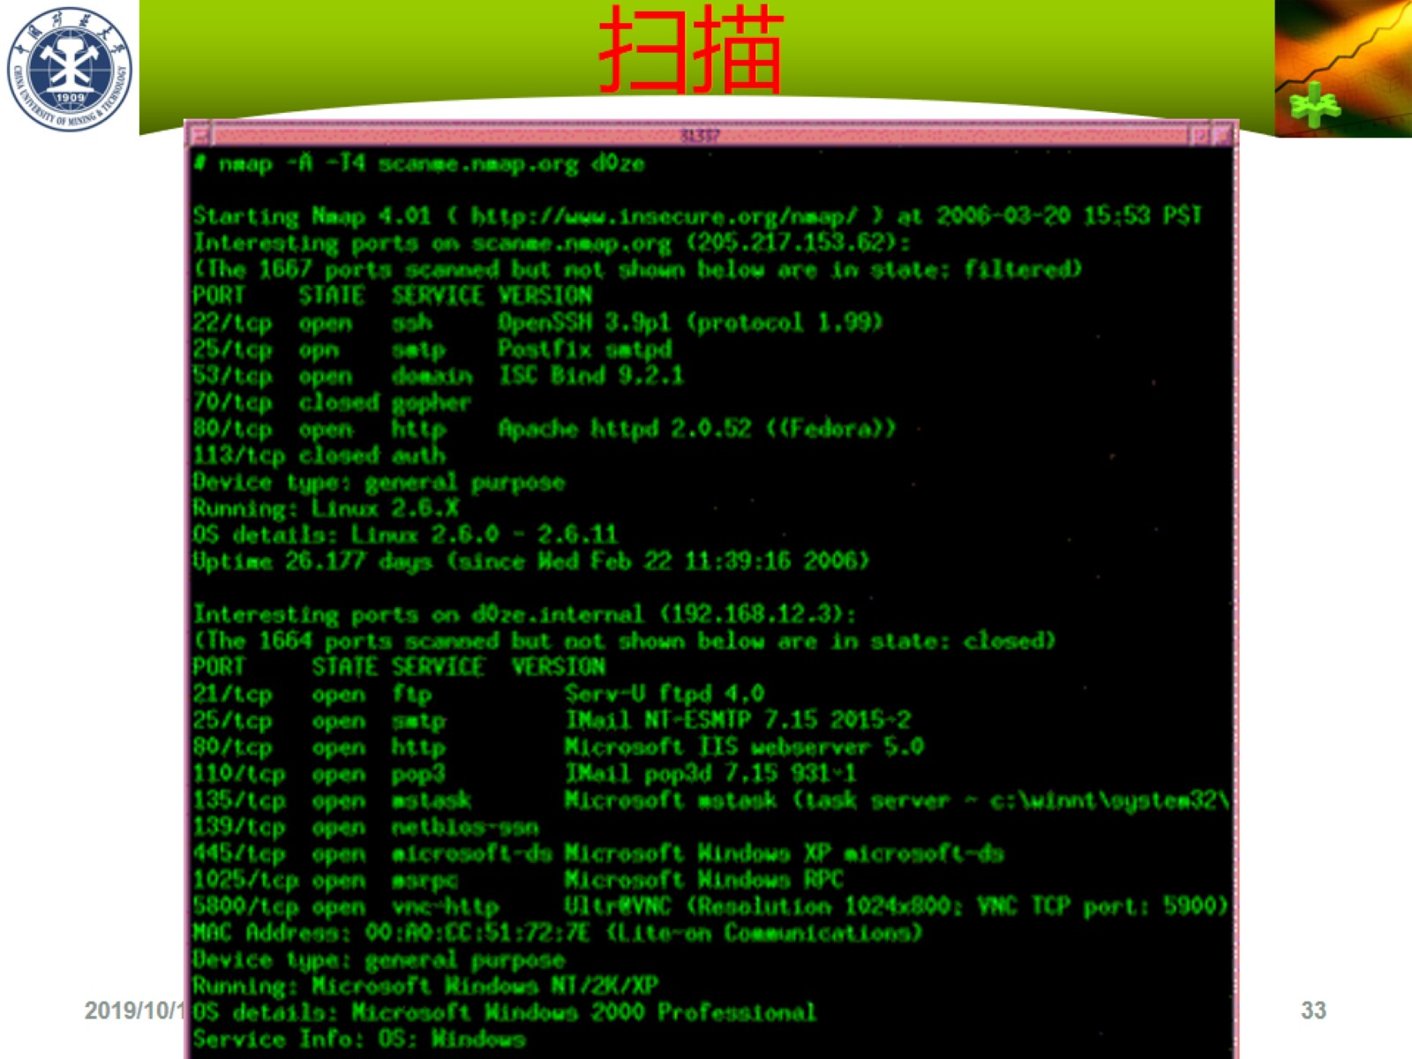

Slide 34
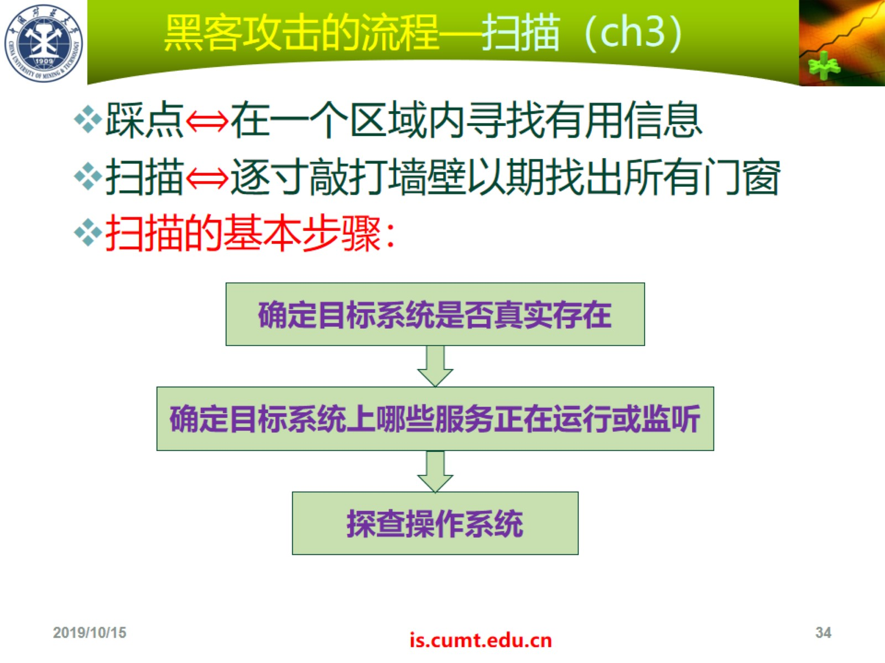
黑客攻击的流程—扫描（ch3）

Slide 35
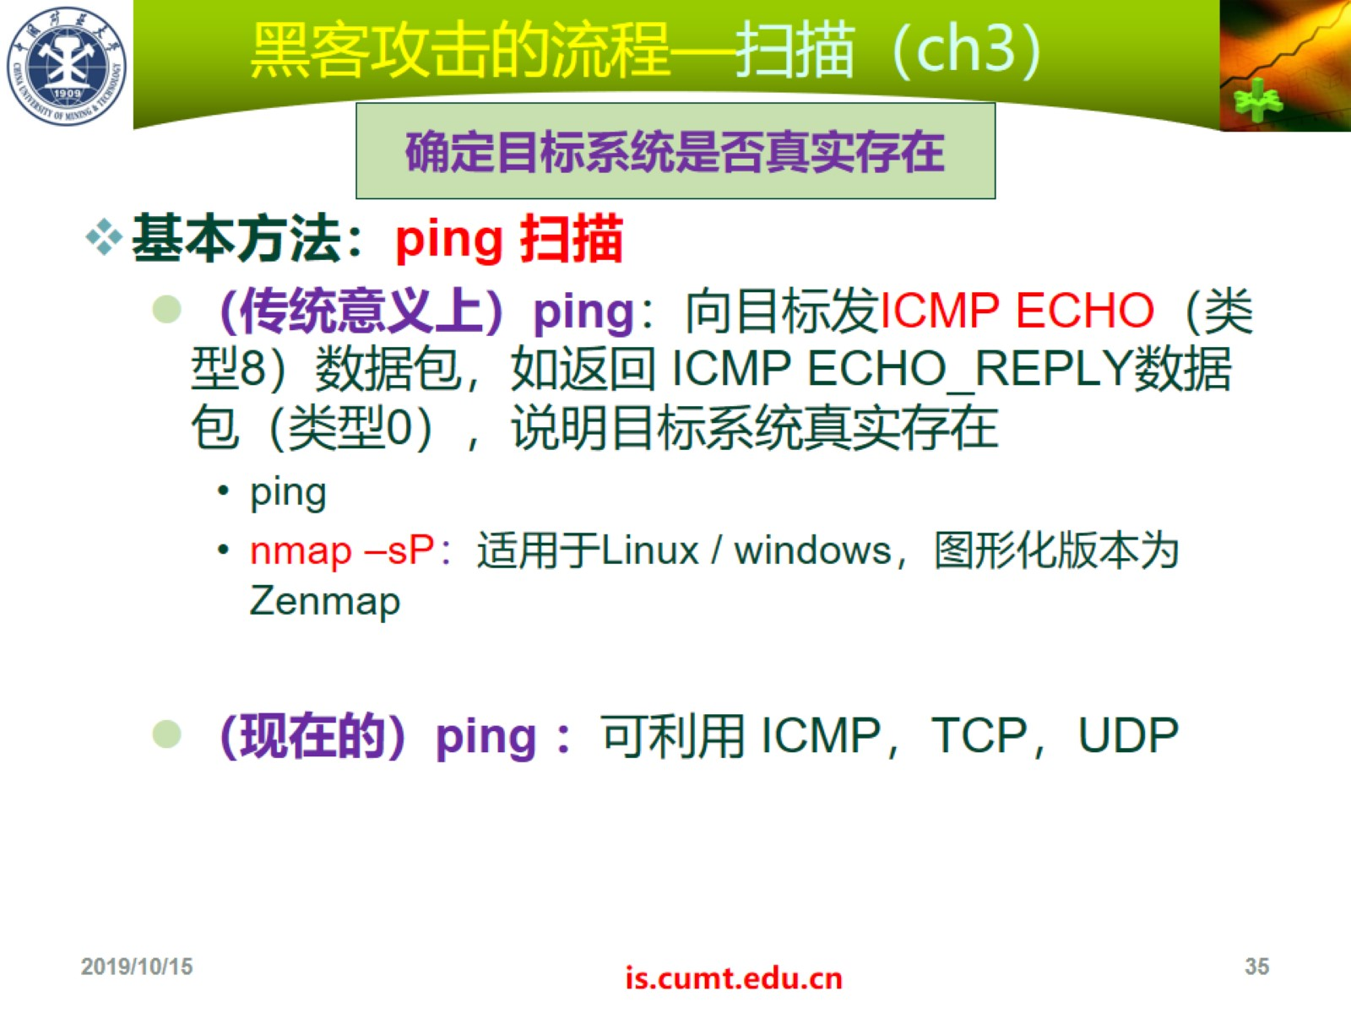
黑客攻击的流程—扫描（ch3）

Slide 36


Slide 37
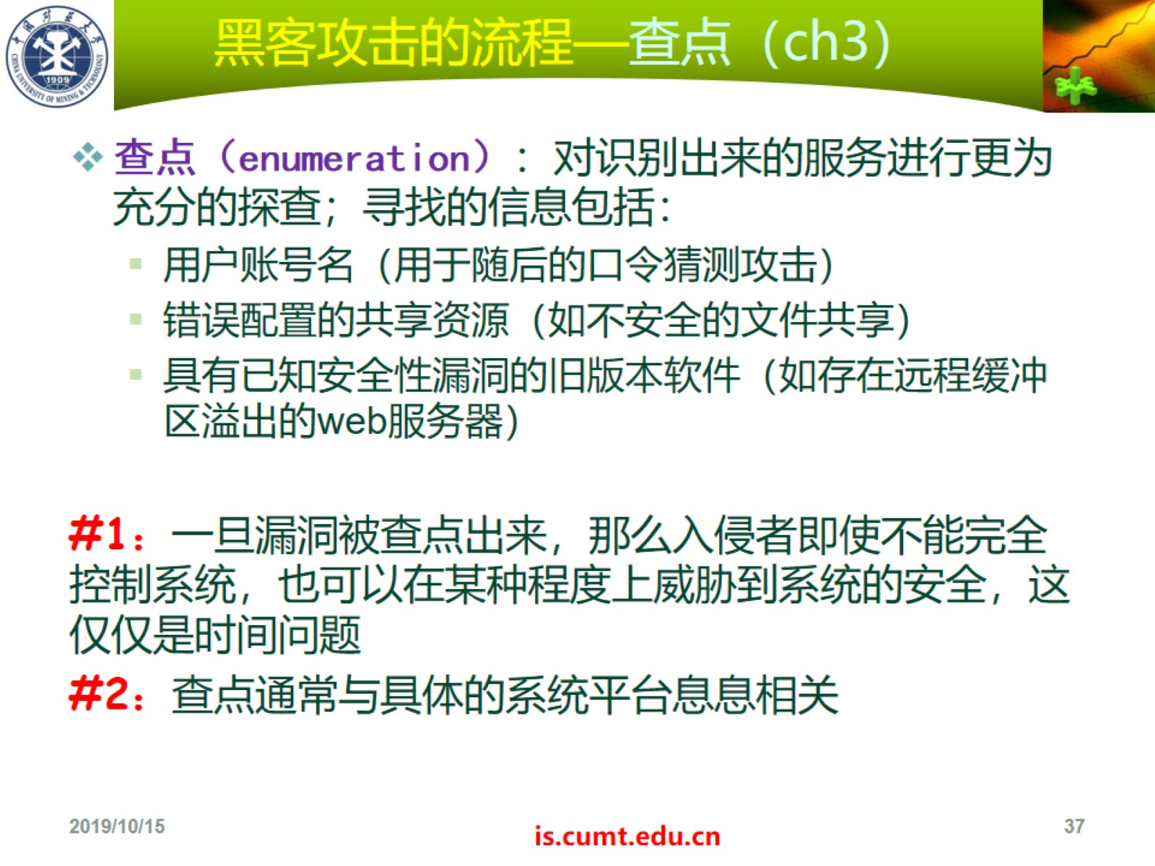
黑客攻击的流程—查点（ch3）

Slide 38


Slide 39
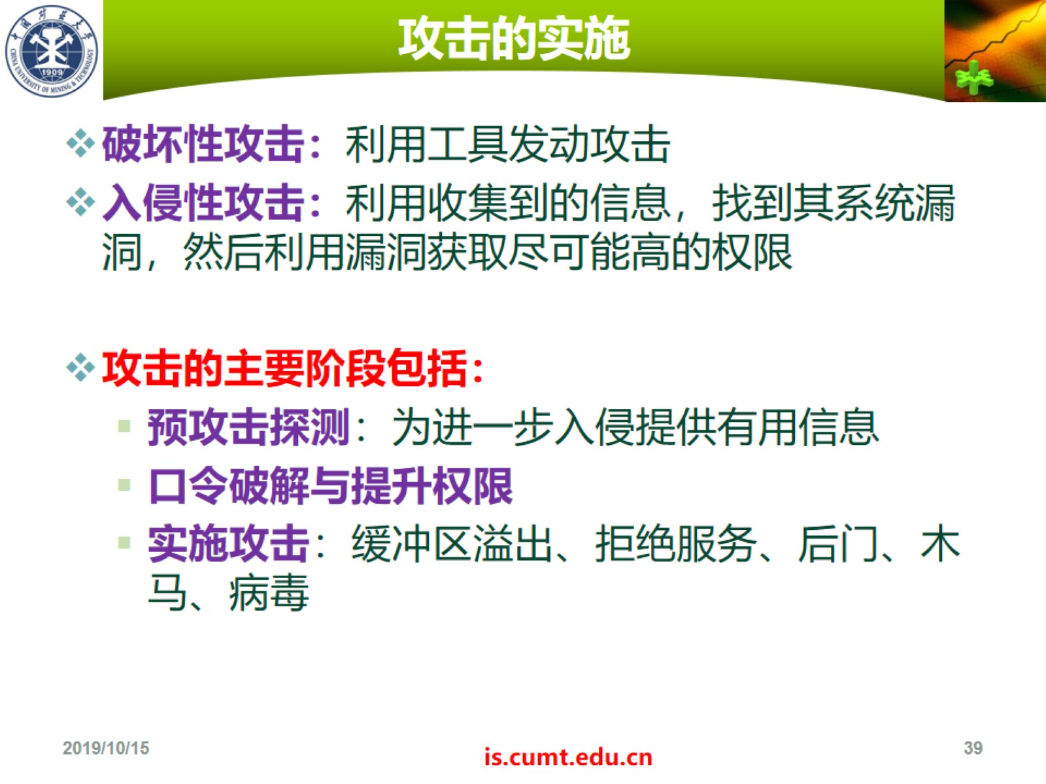
攻击的实施

Slide 40
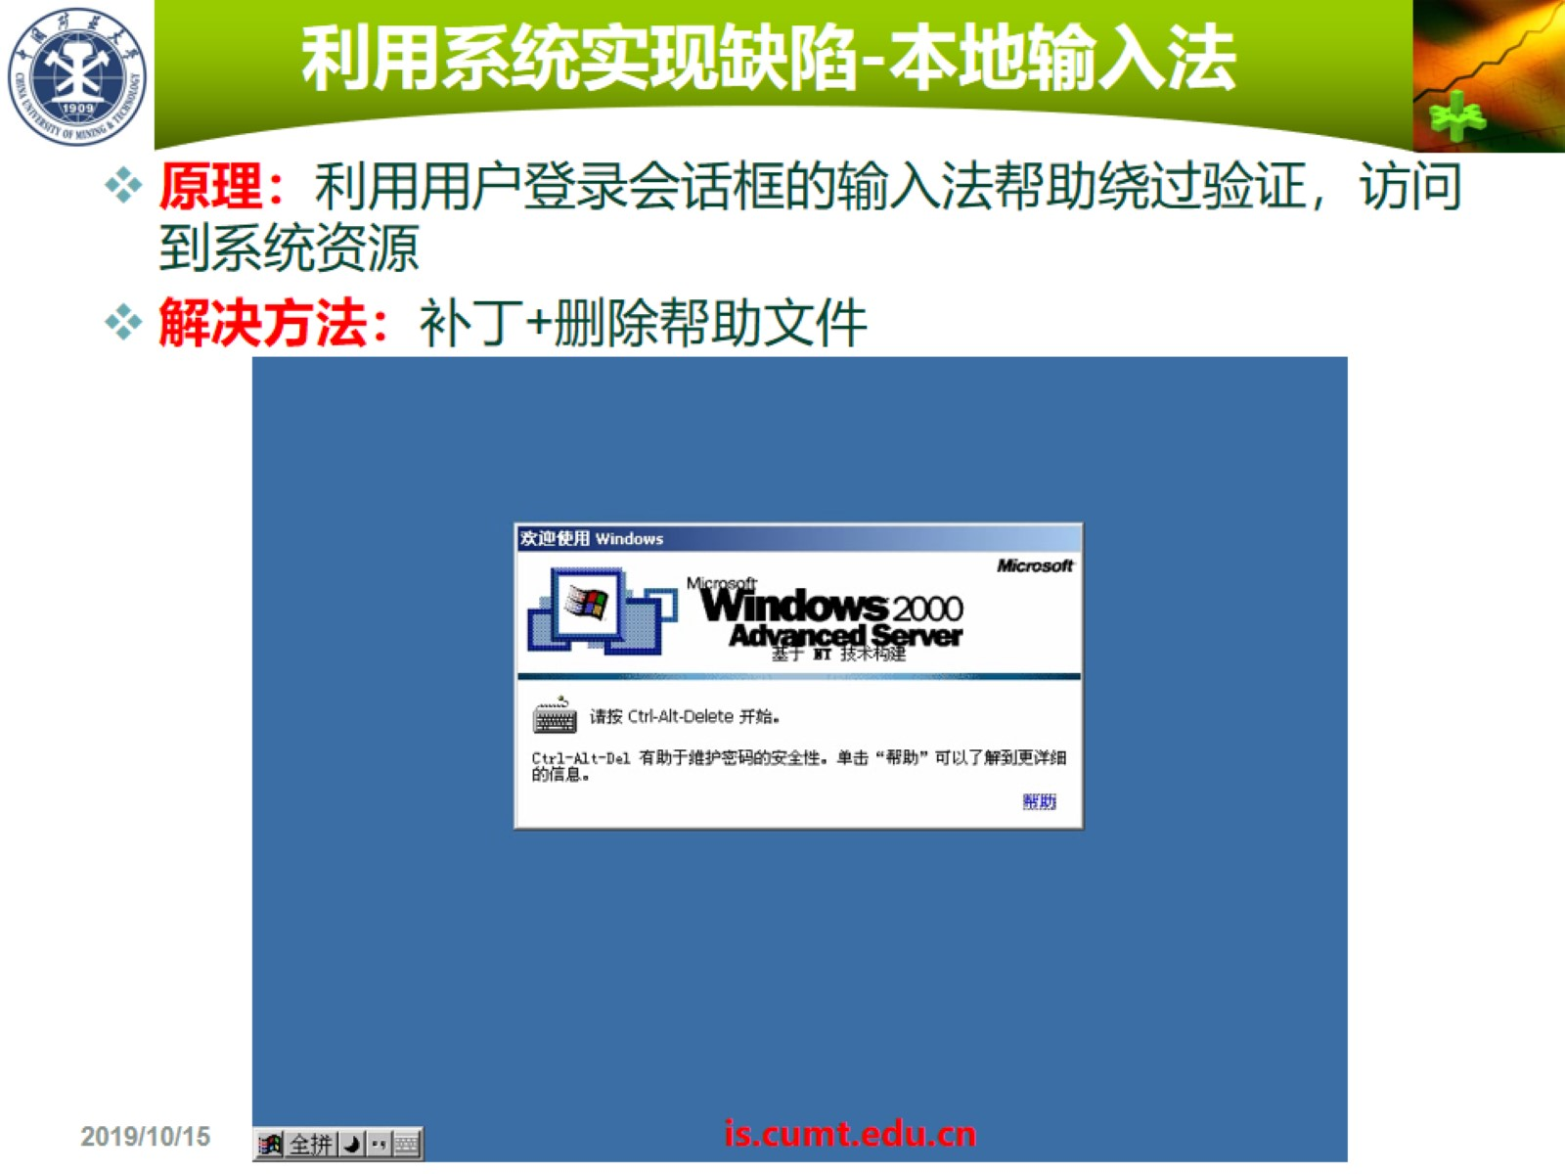
利用系统实现缺陷-本地输入法

Slide 41
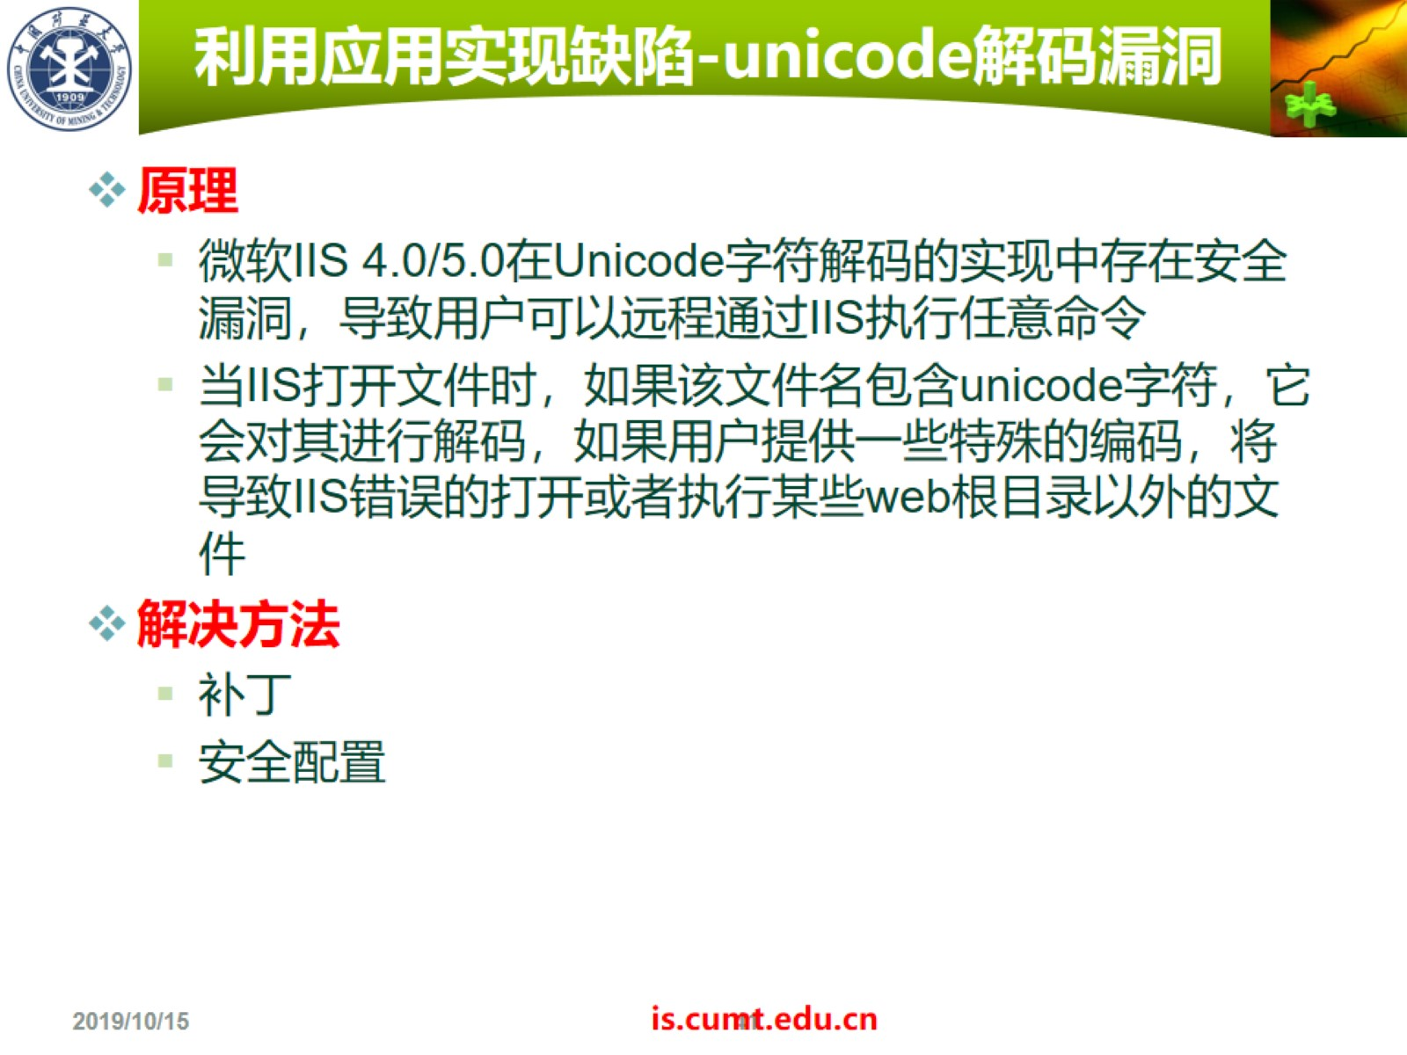
利用应用实现缺陷-unicode解码漏洞

Slide 42
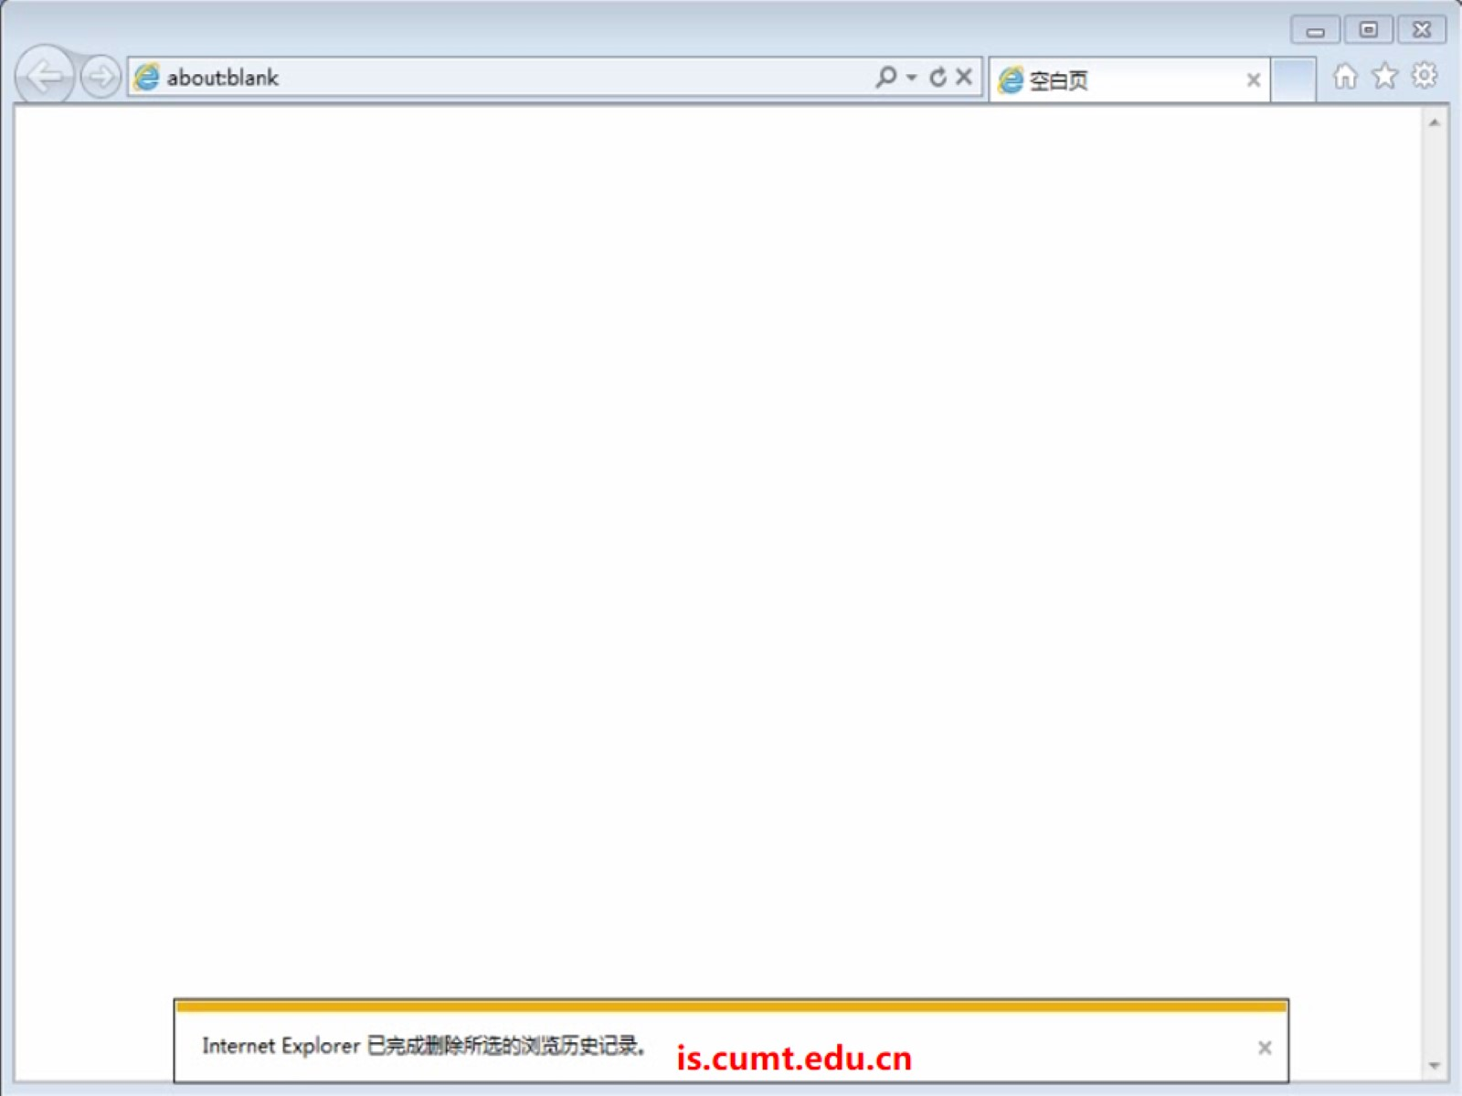
Unicode解码漏洞演示

Slide 43
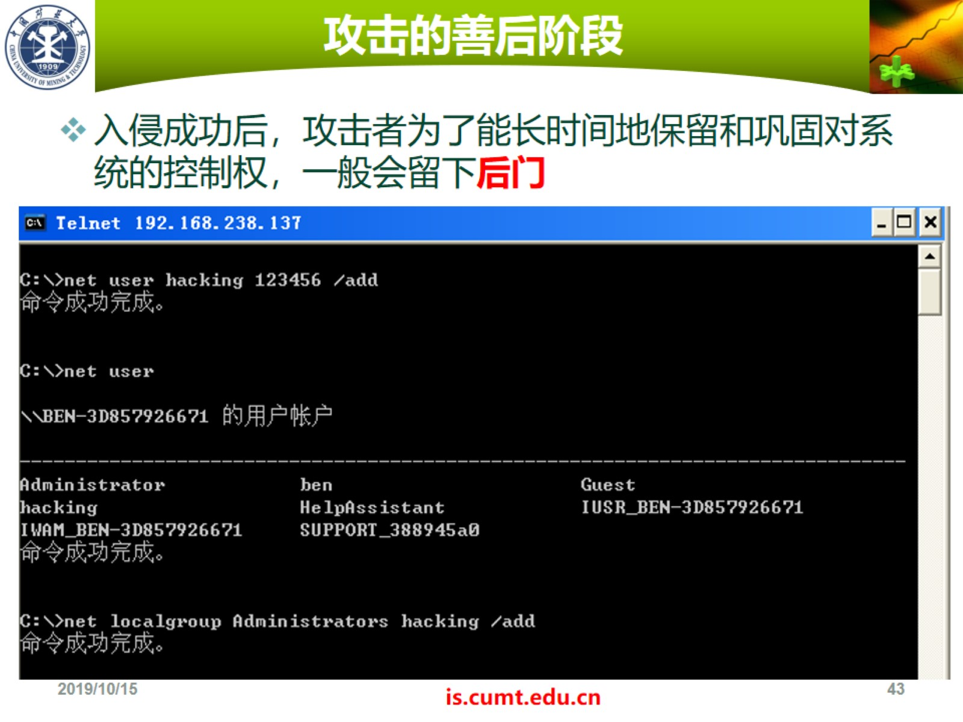
攻击的善后阶段

Slide 44
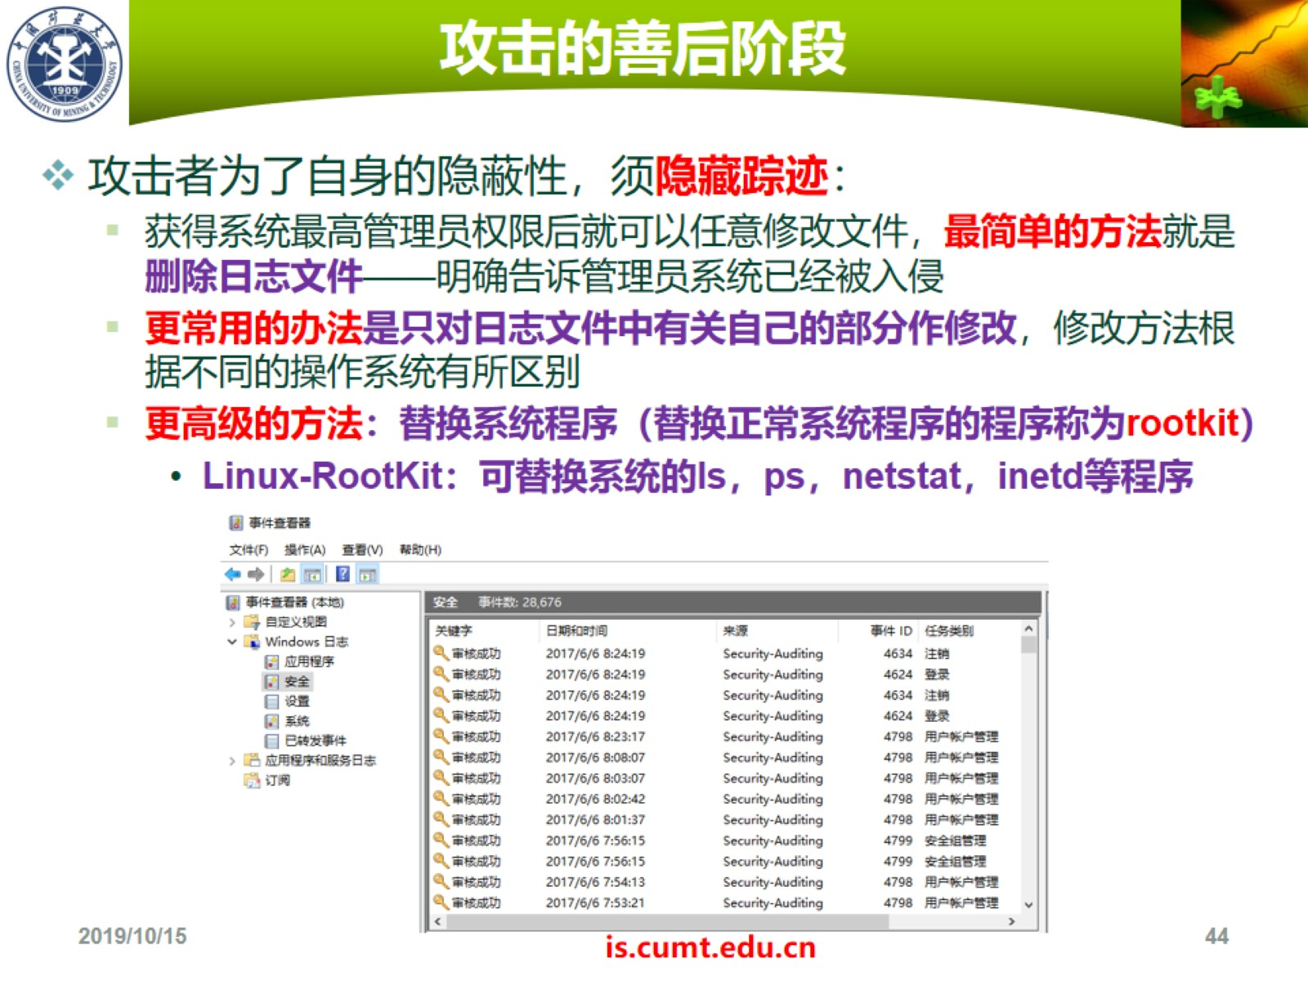
攻击的善后阶段

Slide 45


Slide 46
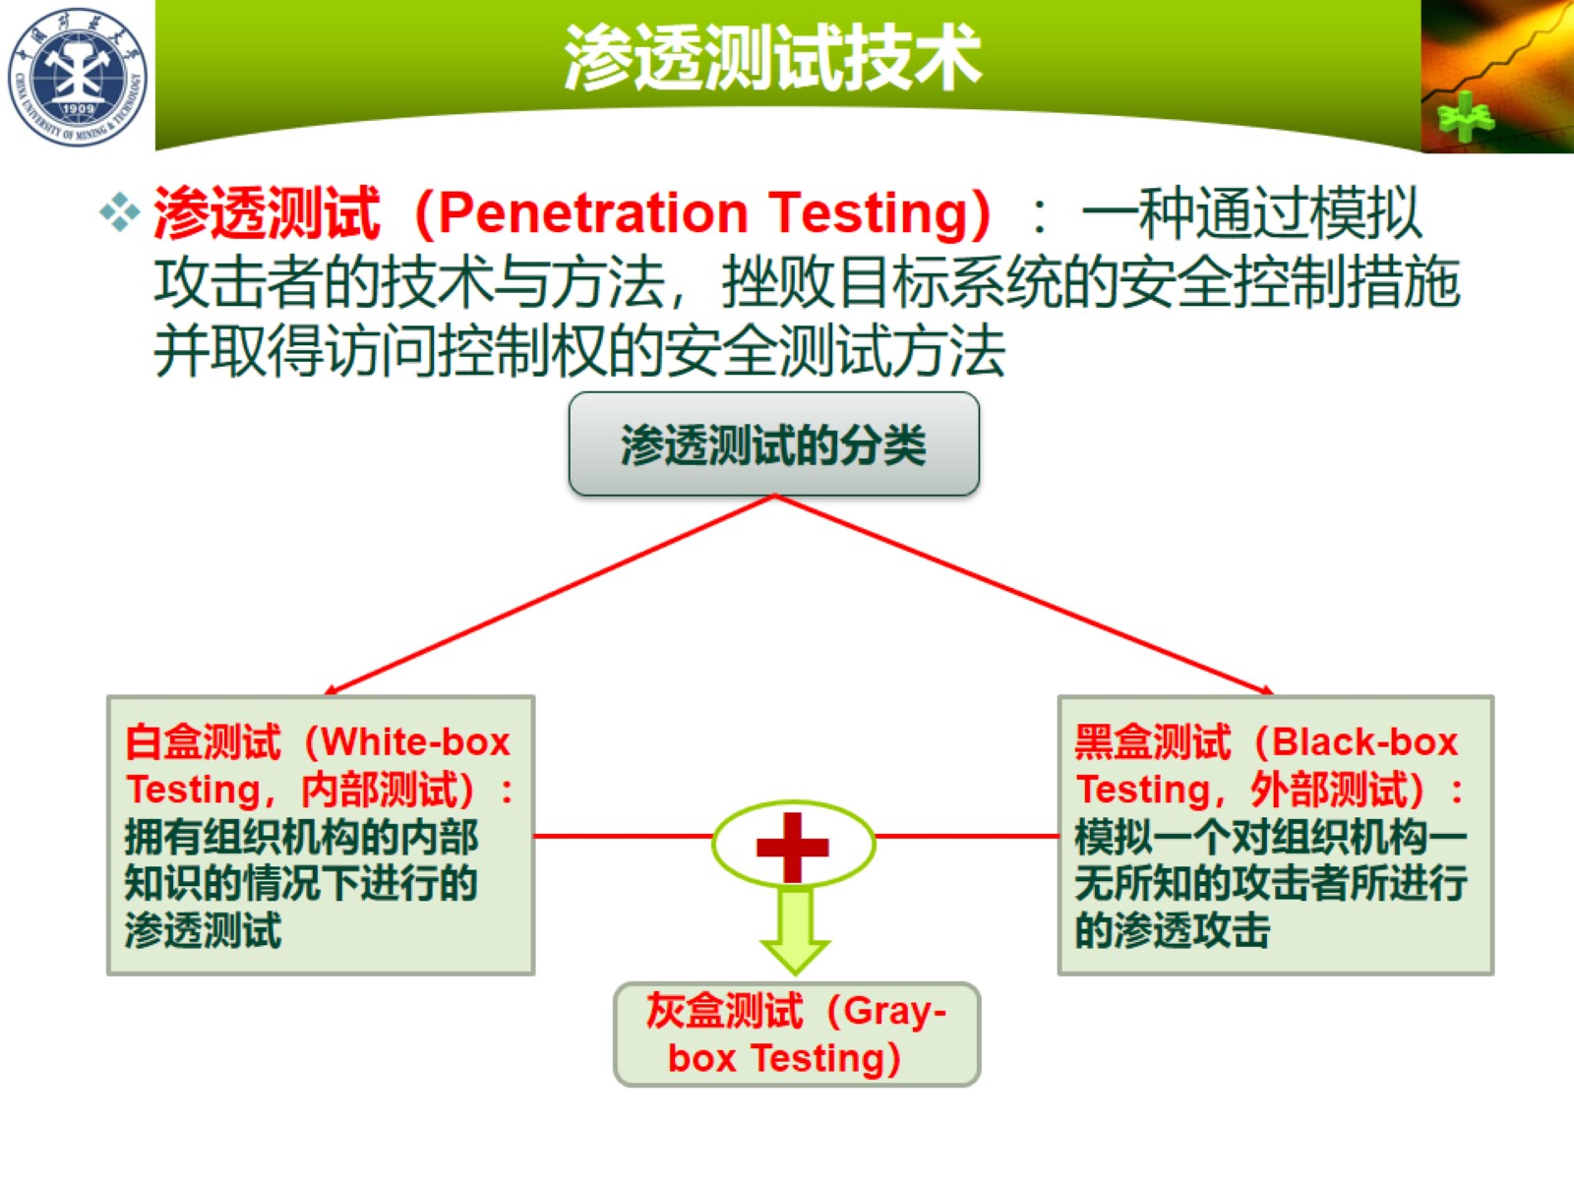
渗透测试技术

Slide 47
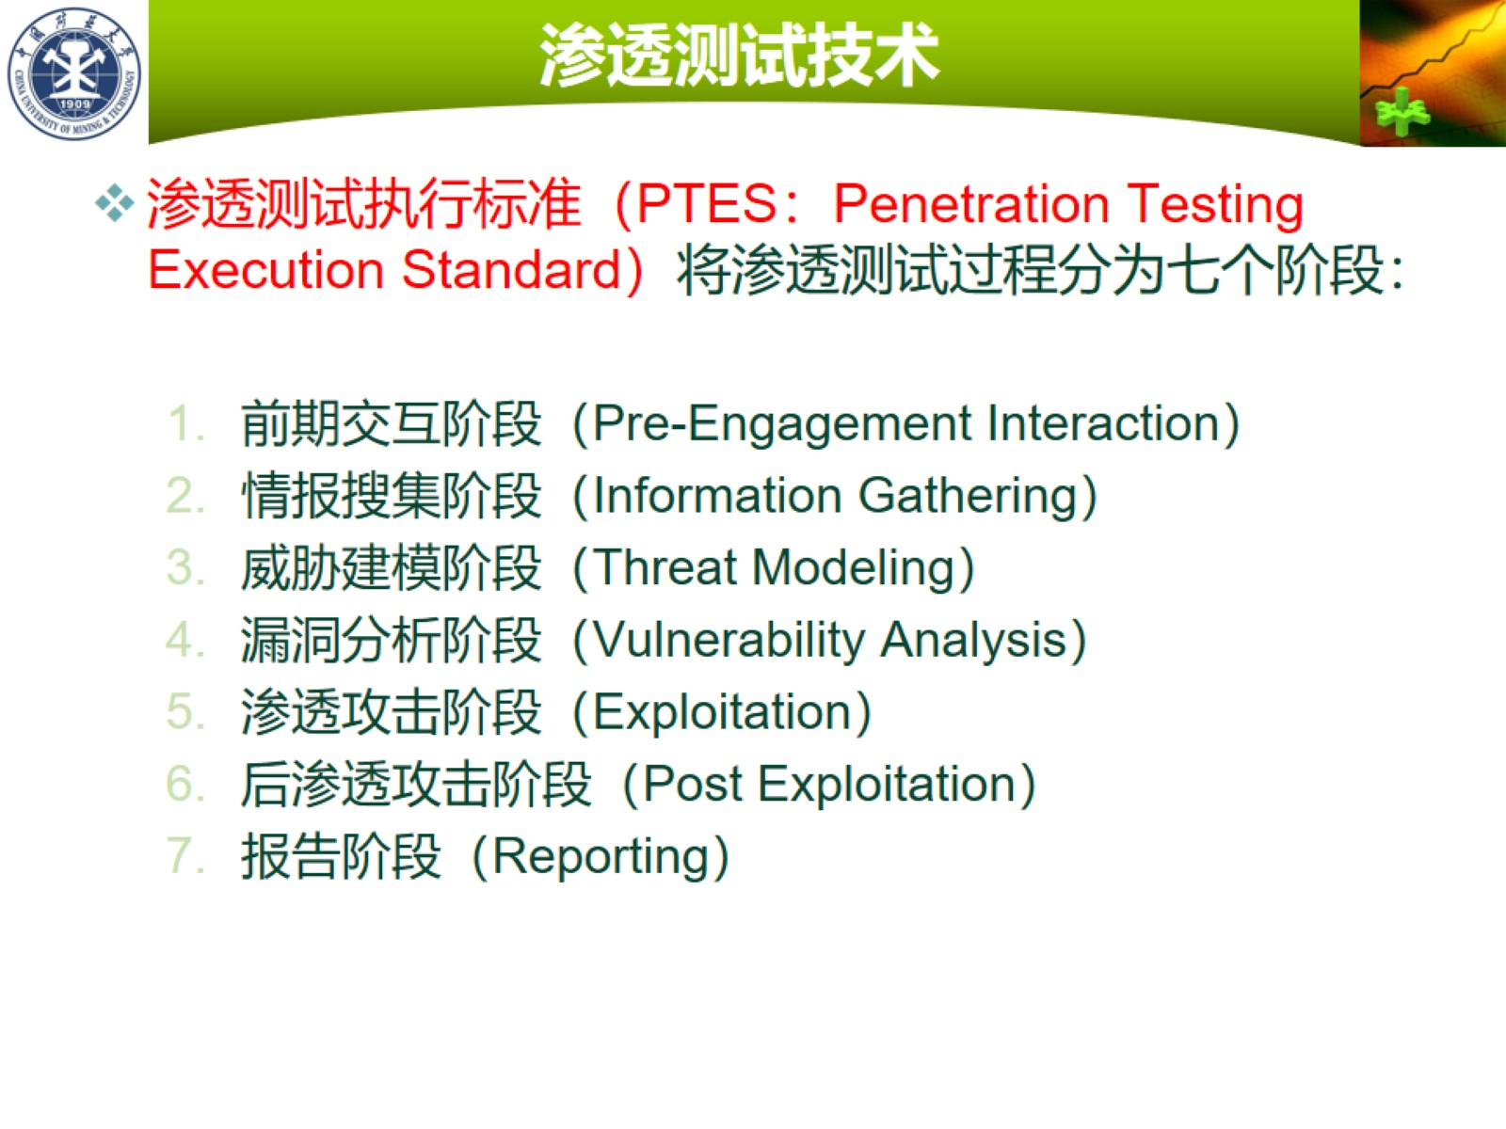
渗透测试技术

Slide 48
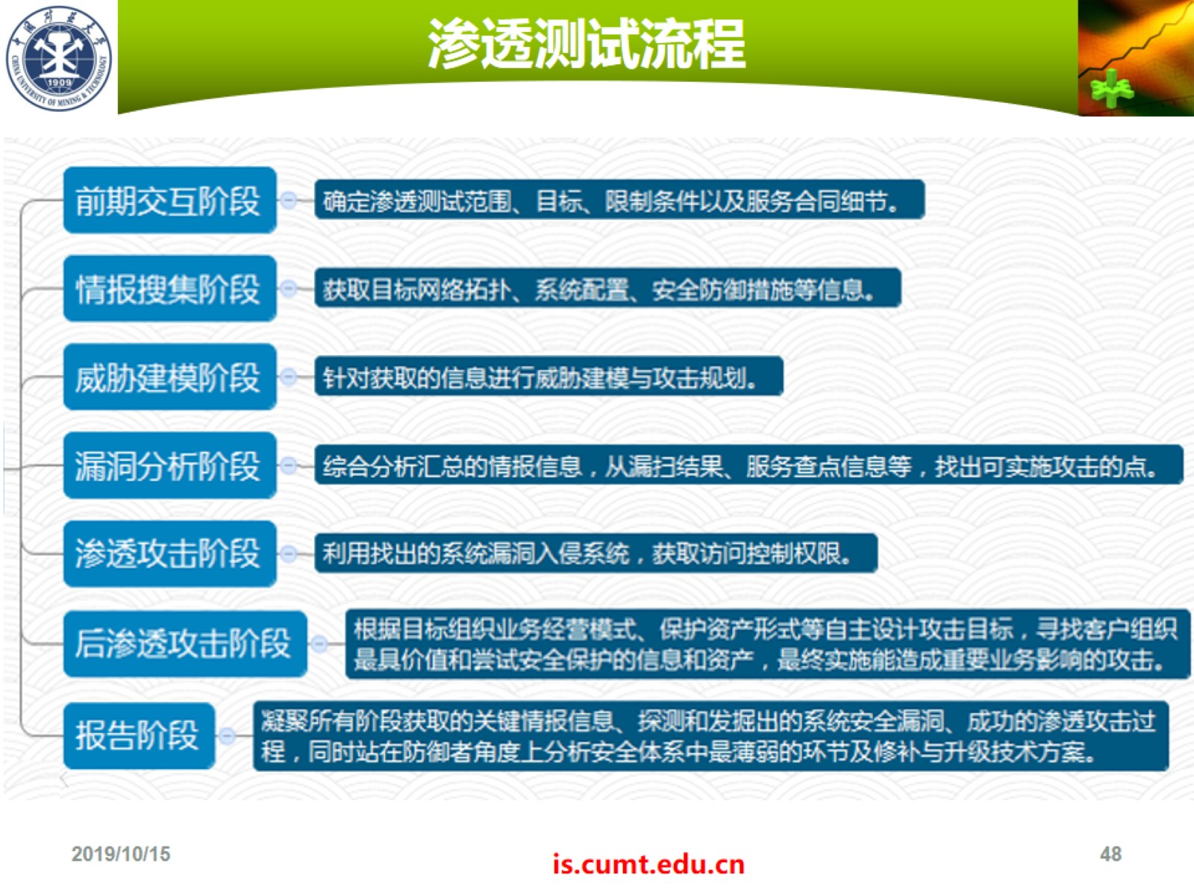
渗透测试流程

Slide 49
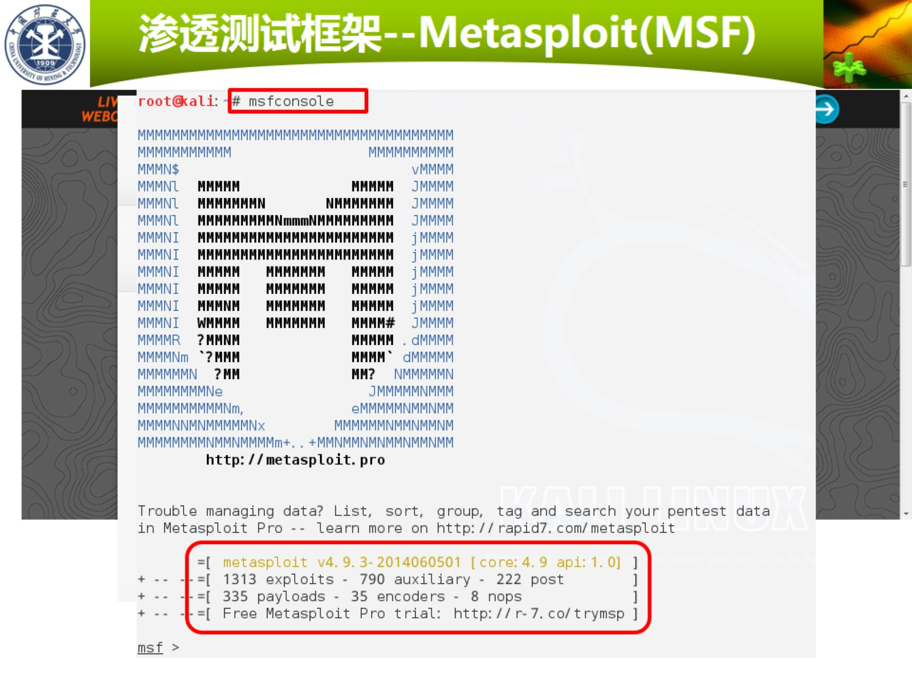
渗透测试框架--Metasploit(MSF)

Slide 50
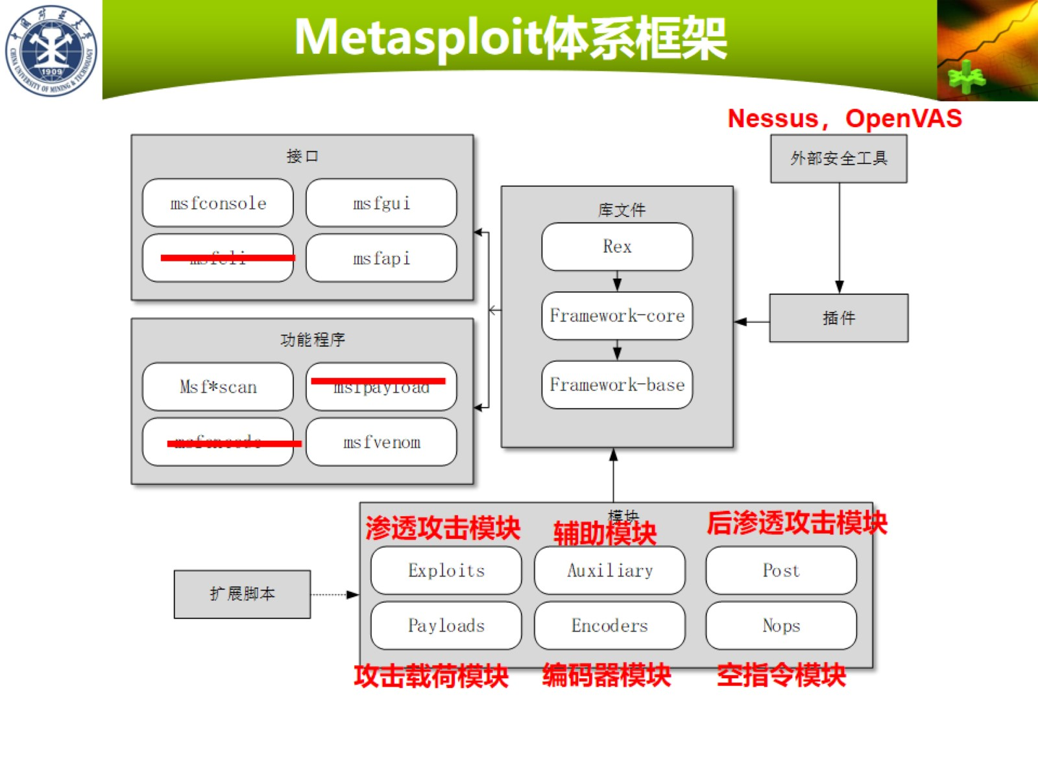
Metasploit体系框架

Slide 51
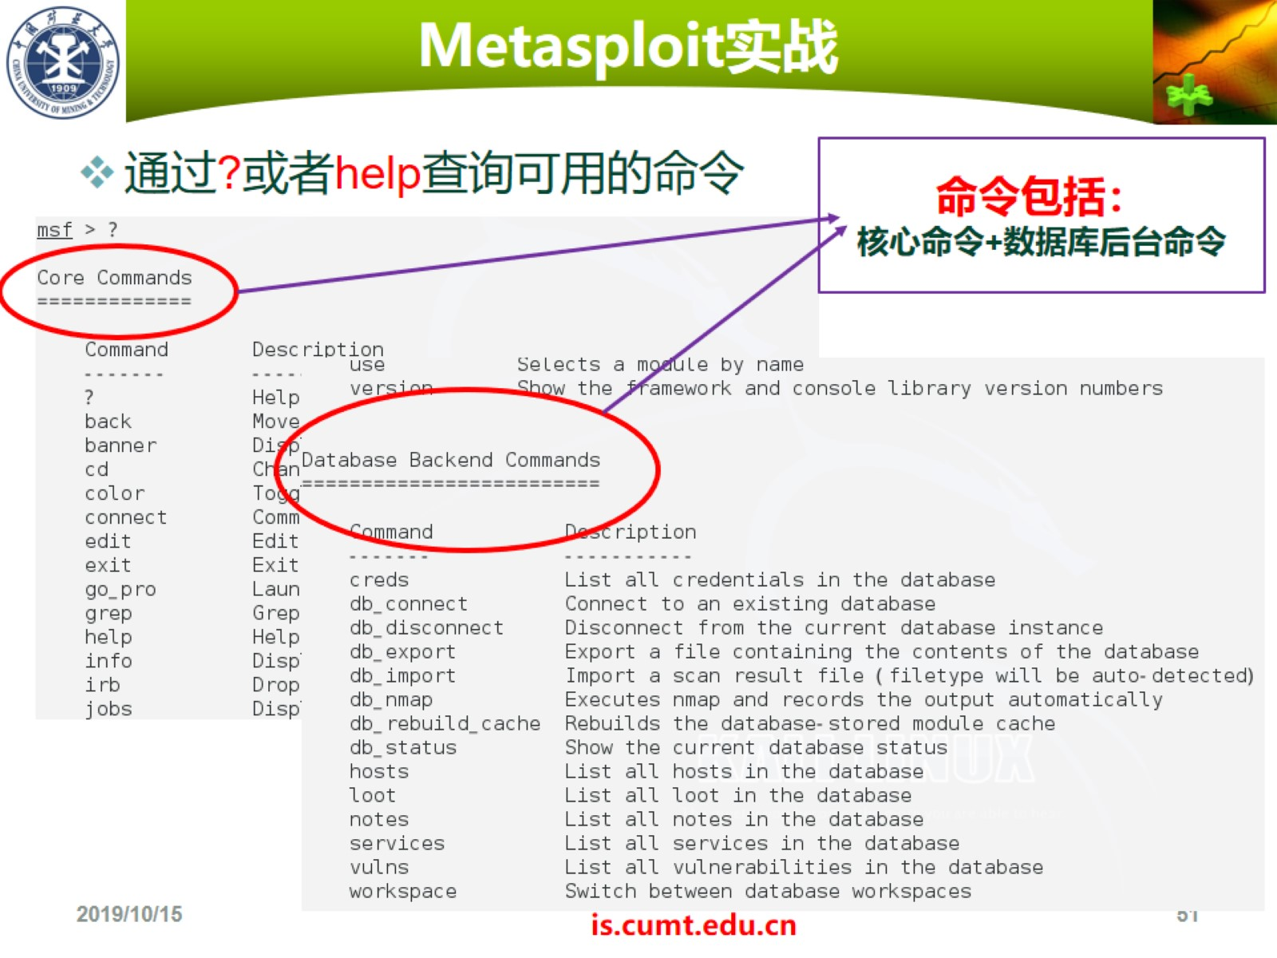
Metasploit实战

Slide 52
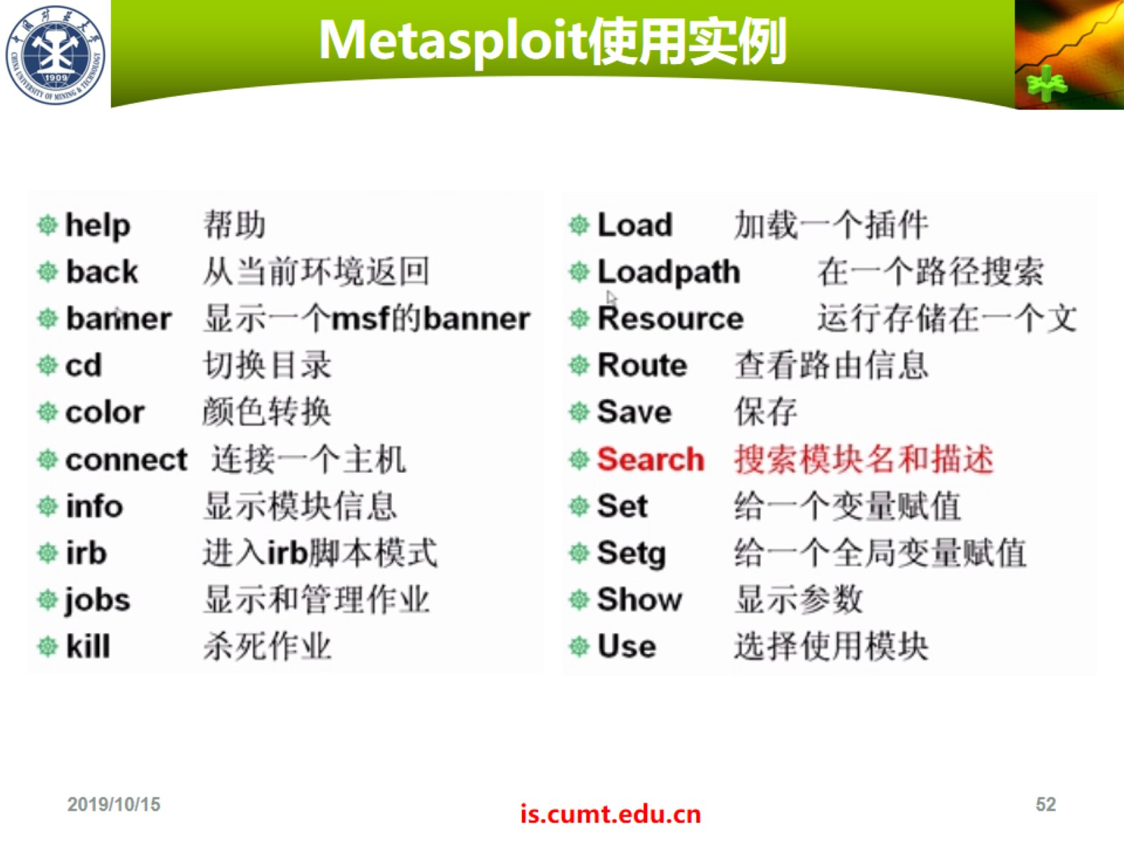
Metasploit使用实例

Slide 53
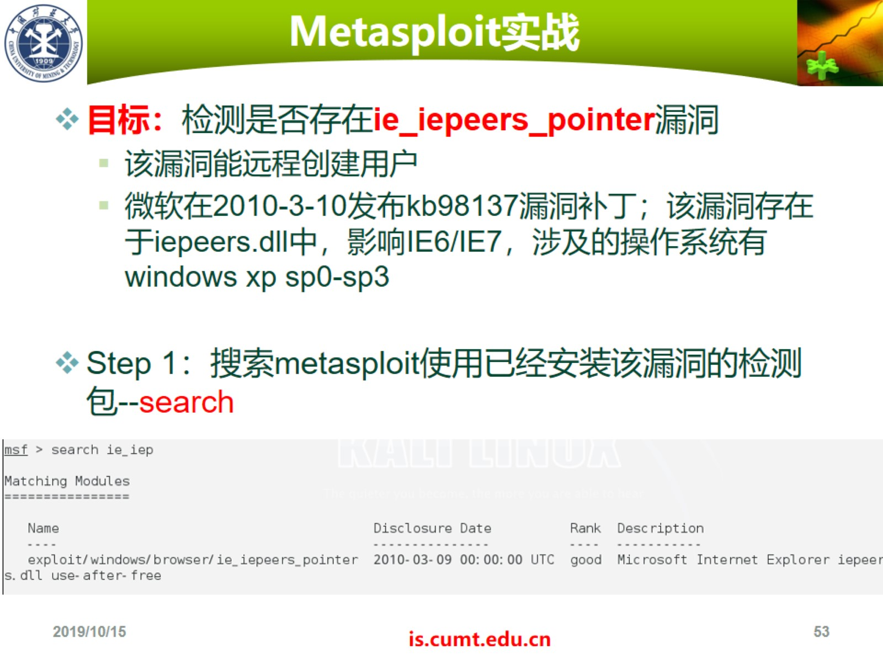
Metasploit实战

Slide 54
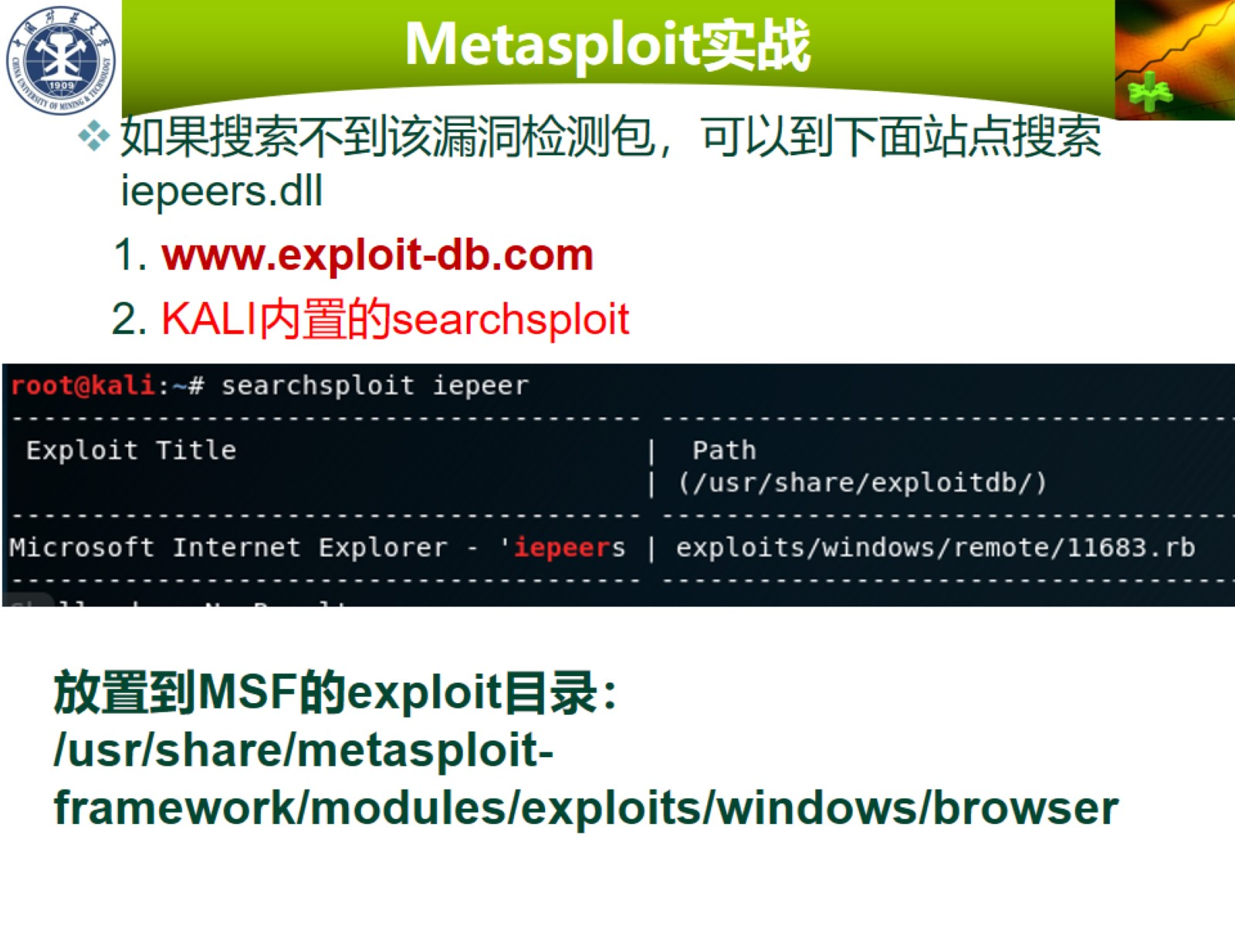
Metasploit实战

Slide 55
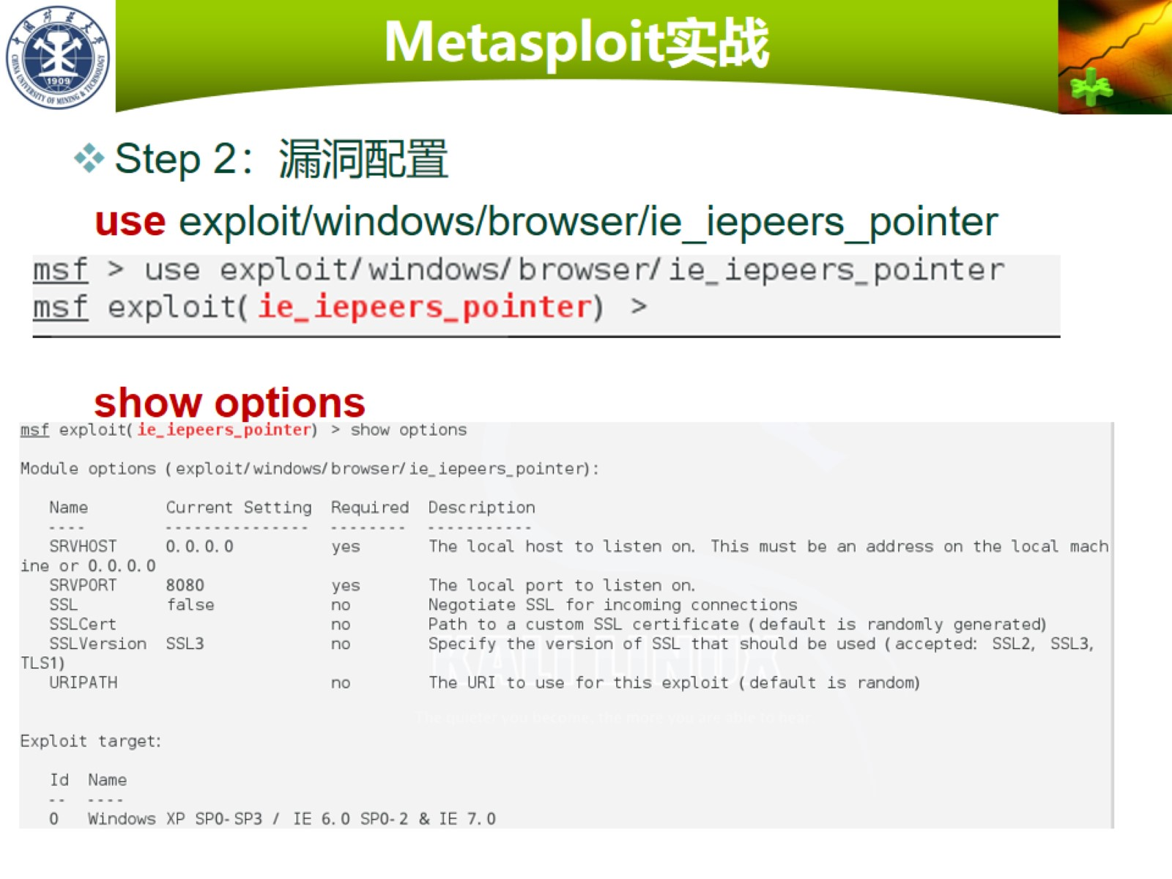
Metasploit实战

Slide 56

Metasploit实战

Slide 57

Metasploit实战

Slide 58

Metasploit实战

Slide 59

一次完整的渗透过程

Slide 60

一次完整的渗透过程

Slide 61

一次完整的渗透过程

Slide 62

一次完整的渗透过程

Slide 63

一次完整的渗透过程

Slide 64

More…

Slide 65

Summary

